Slide 1
Élimination de la violence familiale à l'égard des femmes (A/RES/58/147) (c:amaz:12169)

Slide 2
Élimination de toutes les formes de violence contre les femmes, y compris les crimes tels que définis dans le document final adopté par l'Assemblée générale à sa vingt-troisième session extraordinaire intitulée «Les femmes en l'an 2000: égalité entre les sexes, développement et paix pour le XXIe siècle» (Résolution A/RES/55/68) (c:amaz:12115)

Slide 3
Élimination de toutes les formes de violence contre les femmes, y compris les crimes définis dans le document final issu de la vingt-troisième session extraordinaire de l'Assemblée générale intitulée « Les femmes en l'an 2000 : égalité entre les sexes, développement et paix pour le XXIe siècle » (Résolution A/RES/57/181) (c:amaz:12117)

Slide 4
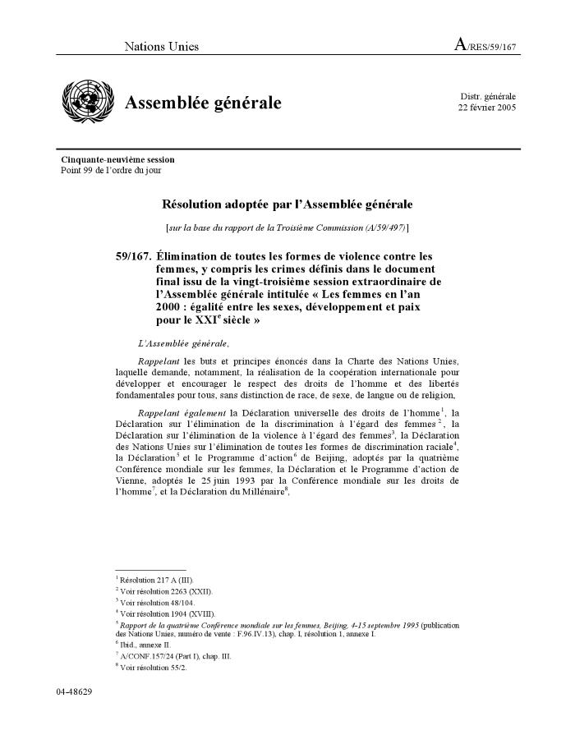
Élimination de toutes les formes de violence contre les femmes, y compris les crimes définis dans le document final issu de la vingt-troisième session extraordinaire de l'Assemblée générale intitulée « Les femmes en l'an 2000 : égalité entre les sexes, développement et paix pour le XXIe siècle » (Résolution A/RES/59/167) (c:amaz:12119)

Slide 5
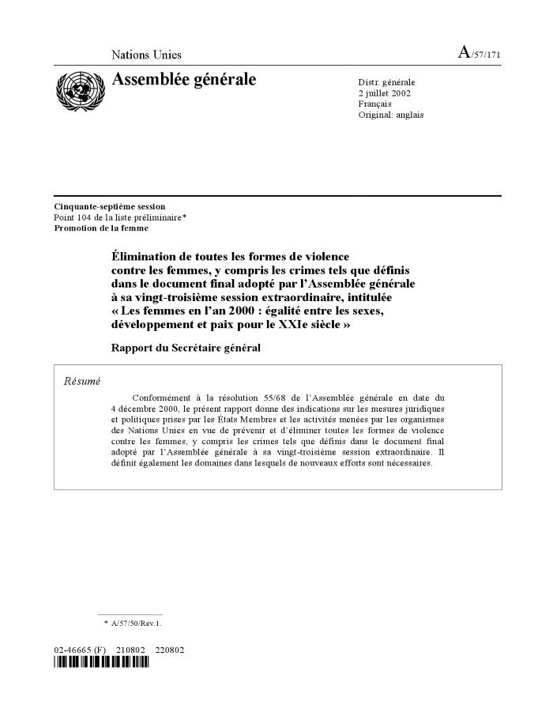
Élimination de toutes les formes de violence contre les femmes, y compris les crimes tels que définis dans le document final adopté par l'Assemblée générale à sa vingt-troisième session extraordinaire, intitulée « Les femmes en l'an 2000 : égalité entre les sexes, développement et paix pour le XXIe siècle » : rapport du Secrétaire général (A/57/171) (c:amaz:12121)

Slide 6
Élimination du viol et d'autres formes de violence sexuelle dans toutes leurs manifestations, notamment dans les conflits et les situations apparentées (Résolution A/RES/62/134) (c:amaz:12171)

Slide 7
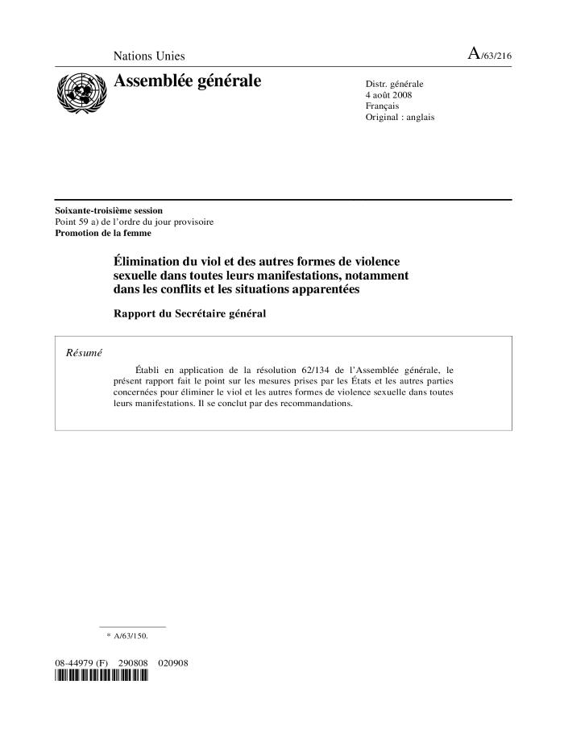
Élimination du viol et des autres formes de violence sexuelle dans toutes leurs manifestations, notamment dans les conflits et les situations apparentées : rapport du Secrétaire général (A/63/216) (c:amaz:12173)

Slide 8
100 questions sur les femmes et la politique (c:amaz:6120)

Slide 9
17 september 2005 : Koninklijk besluit houdende oprichting van een dienst internationaal humanitair recht (c:amaz:11337)

Slide 10
17 septembre 2005 : Arrêté royal relatif à la création d'un service de droit international humanitaire (c:amaz:11336)

Slide 11
23 april 2003 : Wet tot wijziging van de wet van 16 juni 1993 betreffende de bestraffing van ernstige schendingen van het internationaal humanitair recht en van artikel 144ter van het Gerechtelijk Wetboek (c:amaz:10578)

Slide 12
23 avril 2003 : Loi modifiant la loi du 16 juin 1993 relative à la répression des violations graves du droit international humanitaire et l'article 144ter du Code judiciaire (c:amaz:10577)

Slide 13
27 juni 1960 : Wet op de toelaatbaarheid van de echtscheiding wanneer ten minste een van de echtgenoten een vreemdeling is (c:amaz:3970)

Slide 14
4 août 1996 : Loi portant assentiment au Protocole entre le gouvernement du Royaume de Belgique et le gouvernement de la République française relatif aux allocations de naissance, signé à Bruxelles, le 26 avril 1993 (c:amaz:9387)

Slide 15
4 augustus 1996 : Wet houdende instemming met het Protocol tussen de regering van het Koninkrijk België en de regering van de Franse Republiek betreffende het kraamgeld, ondertekend te Brussel op 26 april 1993 (c:amaz:9388)

Slide 16
5 août 2003 : Loi relative aux violations graves du droit international humanitaire (c:amaz:10745)

Slide 17
5 augustus 2003 : Wet betreffende ernstige schendingen van het internationaal humanitair recht (c:amaz:10746)

Slide 18
A parliamentary response to violence against women : conference of chairpersons and members of parliamentary bodies dealing with gender equality (2-4 December 2008 ; Geneva) (c:amaz:11780)

Slide 19
Access to equality between men and women in the European Community : records of the Proceedings of the European Conference organized at Louvain-la-Neuve (30 september-3 october 1992) (c:amaz:3169)

Slide 20
Access to equality between women and men in the European Community : summary of the judgments of the Court of Justice of the European Communities 1987-1992 (c:amaz:1767)
Deze publicatie bevat de samenvattingen van de uitspraken van het Hoger Gerechtshof van de Europese Gemeenschap vanaf 1987 tot 1992 inzake de gelijke behandeling van mannen en vrouwen in de Europese Unie.

Slide 21
Actions positives dans le domaine de l'égalité entre les femmes et les hommes : rapport final d'activités du Groupe de Spécialistes sur les Actions Positives dans le domaine de l'égalité entre les femmes et les hommes (c:amaz:10019)

Slide 22
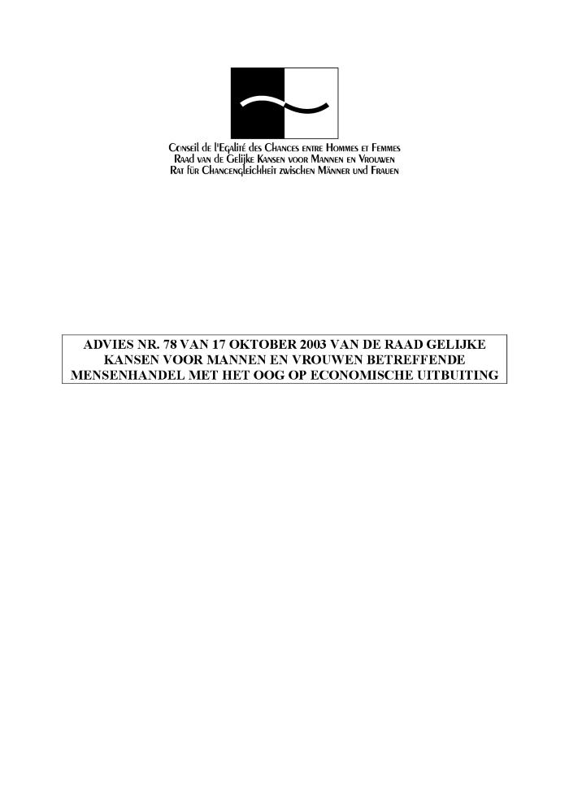
Advies nr. 78 van 17 oktober 2003 van de Raad [van de] Gelijke Kansen voor Mannen en Vrouwen betreffende mensenhandel met het oog op economische uitbuiting (c:amaz:10530)

Slide 23
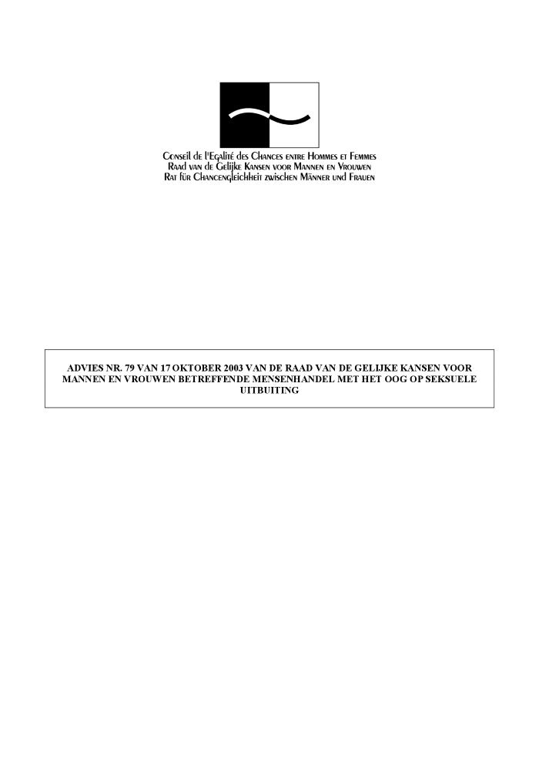
Advies nr. 79 van 17 oktober 2003 van de Raad van de Gelijke kansen voor Mannen en Vrouwen betreffende mensenhandel met het oog op seksuele uitbuiting (c:amaz:10532)

Slide 24
Advies van het Comité van de Regio's over 'Het opstellen van een handvest van grondrechten van de Europese Unie' (c:amaz:9801)

Slide 25
Affirmative exclusion ? : sex, gender, persecution and the reformed Swedish aliens act (c:amaz:3669)

Slide 26
Analyse : Les victimes de la traite des êtres humains et la prostitution (c:amaz:13723)

Slide 27
Asielrecht in de Europese Unie : ontwikkeling van een harmonisatieproces (c:amaz:2073)

Slide 28
Avis du Comité des Régions sur 'Le processus d'élaboration d'une Charte des droits fondamentaux de l'Union Européenne' (c:amaz:9800)

Slide 29
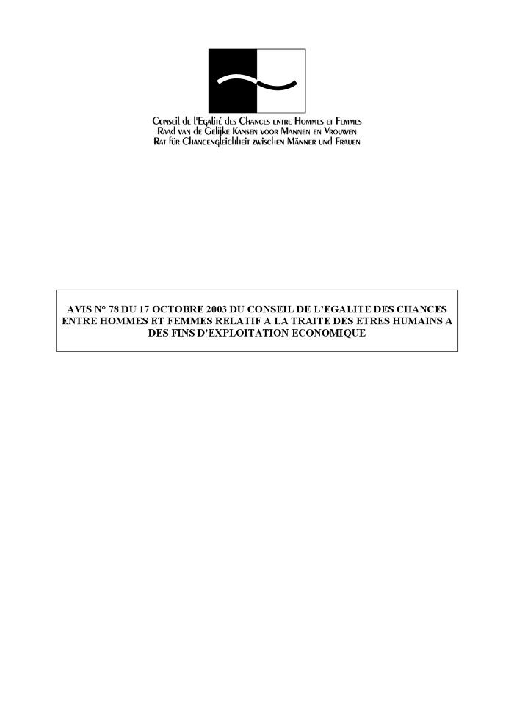
Avis n° 78 du 17 octobre 2003 du Conseil de l'Egalité des Chances entre Hommes et Femmes relatif à la traite des êtres humains à des fins d'exploitations économique (c:amaz:10529)

Slide 30
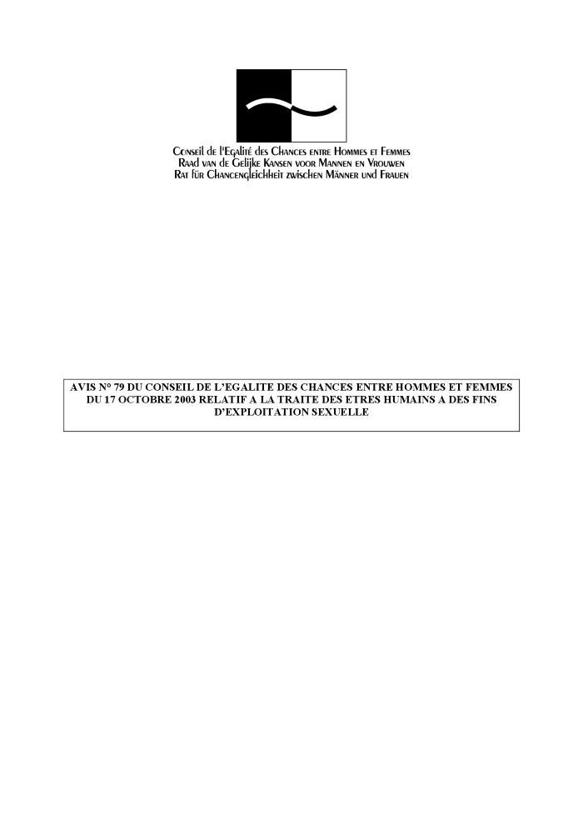
Avis n° 79 du Conseil de l'Egalité des Chances entre Hommes et Femmes du 17 octobre 2003 relatif à la traite des êtres humains à des fins d'exploitation sexuelle (c:amaz:10531)

Slide 31
Background material on international action relevant to a draft declaration on violence against women : prepared for the meeting Commission on the Status of Women Working Group on Violence against Women (c:amaz:198)
Informatie i.v.m. de VN-verklaring over geweld tegen vrouwen.

Slide 32
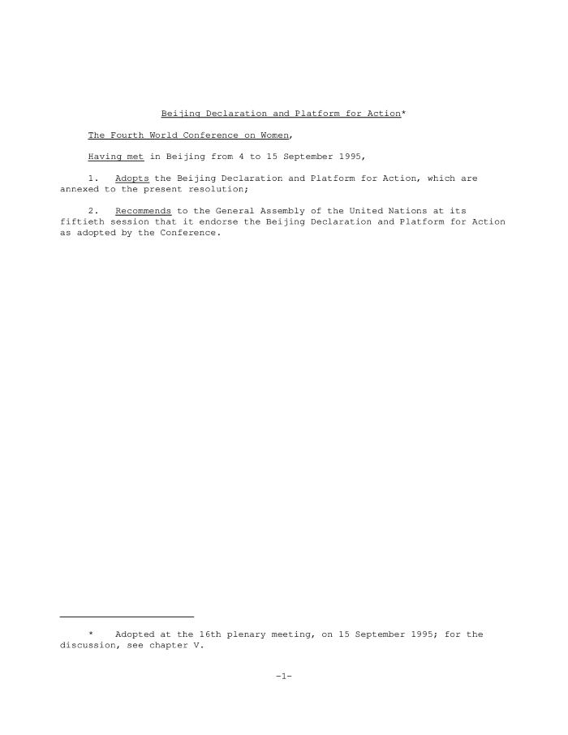
Beijing Declaration and Platform of Action, adopted at the 16th plenary meeting, on 15 September 1995 (c:amaz:12864)

Slide 33
Charte des droits fondamentaux de l'Union Européenne (c:amaz:6576)

Slide 34
Code de l'égalité : recueil de législation en matière d'égalité des chances entre hommes et femmes (c:amaz:9220)

Slide 35
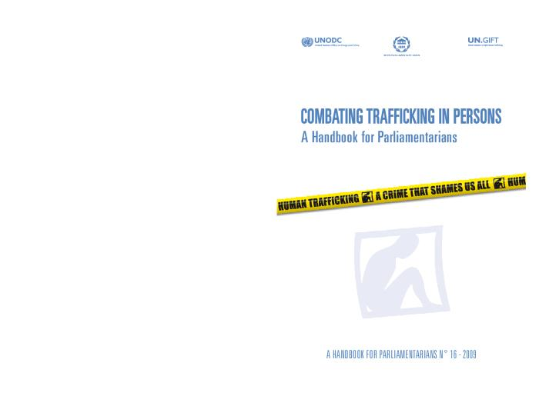
Combating trafficking in persons : a handbook for parliamentarians (c:amaz:12174)

Slide 36
Communication de la Commission au Conseil, au Parlement Européen, au Comité Economique et Social et au Comité des Régions concernant un certain nombre de mesures Communautaires de lutte contre la discrimination (c:amaz:9427)

Slide 37
Compilation of case law on the equality of treatment between women and men and on non-discrimination in the European Union : third edition (c:amaz:12525)

Slide 38
Conseil de Sécurité Résolution 1325 (2000) (c:amaz:12179)

Slide 39
Conseil de sécurité Résolution 1820 (2008) (c:amaz:12181)

Slide 40
Conseil de sécurité Résolution 1888 (2009) (c:amaz:12183)

Slide 41
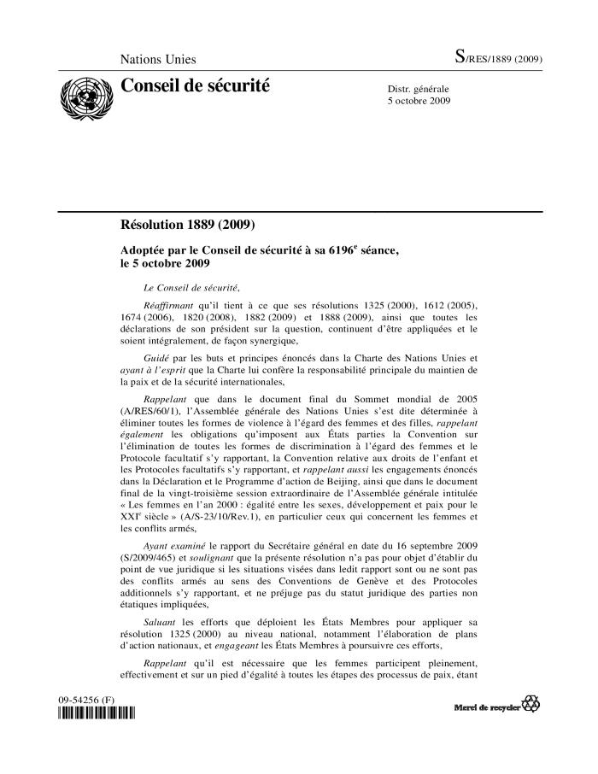
Conseil de sécurité Résolution 1889 (2009) (c:amaz:12185)

Slide 42
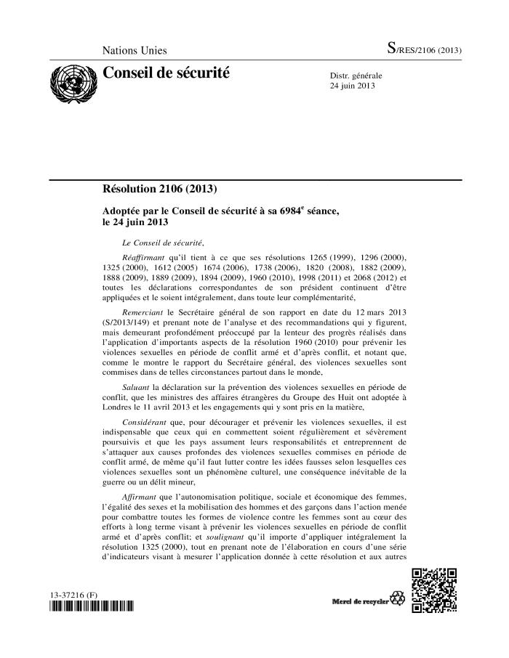
Conseil de sécurité Résolution 2106 (2013) (c:amaz:12334)

Slide 43
Convention des Nations Unies contre la criminalité transnationale organisée (Résolution A/RES/25/55) (c:amaz:12131)

Slide 44
Council of Europe law : towards a pan-European legal area (c:amaz:6266)

Slide 45
De Conventie van Istanbul, een nieuw instrument in de strijd tegen geweld tegen vrouwen : impact op de Belgische situatie (c:amaz:13458)

Slide 46
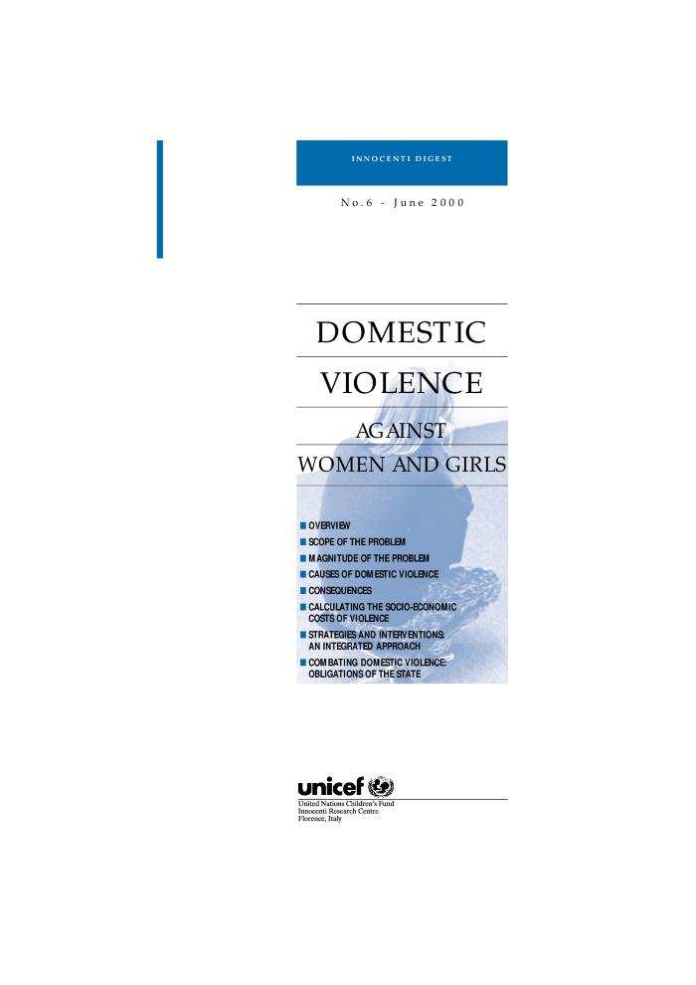
Domestic violence against women and girls (c:amaz:6840)

Slide 47
Droits des femmes : recueil de textes normatifs internationaux (c:amaz:9263)

Slide 48
Een verdrag voor alle vrouwen : verkenningen van de betekenis van het VN-vrouwenverdrag voor de multiculturele samenleving (c:amaz:4782)

Slide 49
Egalité et droits des femmes : un aperçu des années 90 : le rapport alternatif au CEDAW (c:amaz:4677)

Slide 50
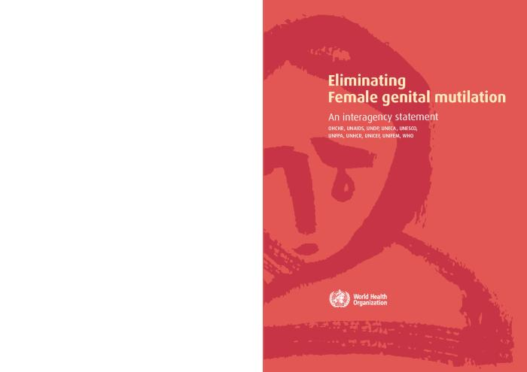
Eliminating female genital mutilation: an interagency statement (c:amaz:6839)

Slide 51
Eliminating rape and other forms of sexual violence in all their manifestations, including in conflict and related situations (Resolution A/RES/62/134) (c:amaz:12170)

Slide 52
Eliminating rape and other forms of sexual violence in all their manifestations, including in conflict and related situations : report of the Secretary-General (A/63/216) (c:amaz:12172)

Slide 53
Elimination of all forms of violence against women, including crimes identified in the outcome document of the twenty-third special session of the General Assembly, entitled 'Women 2000: gender equality, development and peace for the twenty-first century' (Resolution A/RES/55/68) (c:amaz:12114)

Slide 54
Elimination of all forms of violence against women, including crimes identified in the outcome document of the twenty-third special session of the General Assembly, entitled 'Women 2000: gender equality, development and peace for the twenty-first century' (Resolution A/RES/57/181) (c:amaz:12116)

Slide 55
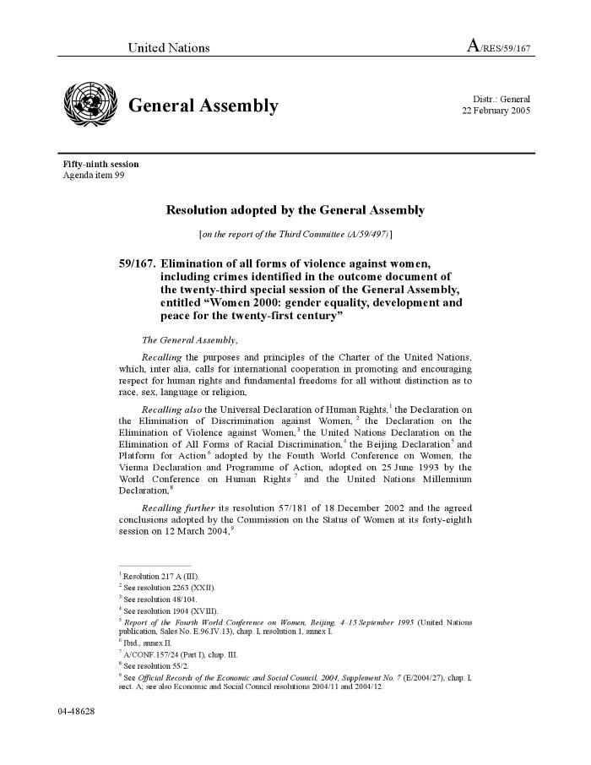
Elimination of all forms of violence against women, including crimes identified in the outcome document of the twenty-third special session of the General Assembly, entitled 'Women 2000: gender equality, development andpeace for the twenty-first century' (Resolution A/RES/59/167) (c:amaz:12118)

Slide 56
Elimination of all forms of violence against women, including crimes identified in the outcome document of the twenty-third special session of the General Assembly entitled 'Women 2000: gender equality, development and peace for the twenty-first century' : report of the Secretary-General (A/57/171) (c:amaz:12120)

Slide 57
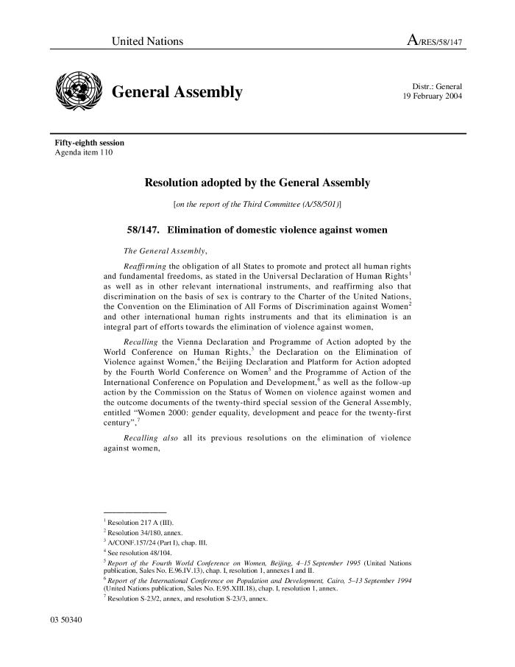
Elimination of domestic violence against women (A/RES/58/147) (c:amaz:12168)

Slide 58
Ending violence against women : from words to action : study of the Secretary-General (c:amaz:6734)

Slide 59
Equality in law between men and women in the European Community : textbook (c:amaz:8523)

Slide 60
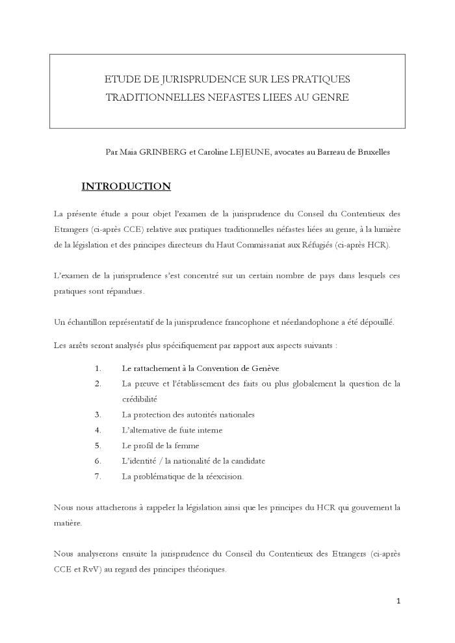
Etude de jurisprudence sur les pratiques traditionnelles néfastes liées au genre (c:amaz:13462)

Slide 61
EU gender equality law (c:amaz:11669)

Slide 62
EU rules on gender equality : how are they transposed into national law ? (c:amaz:6170)

Slide 63
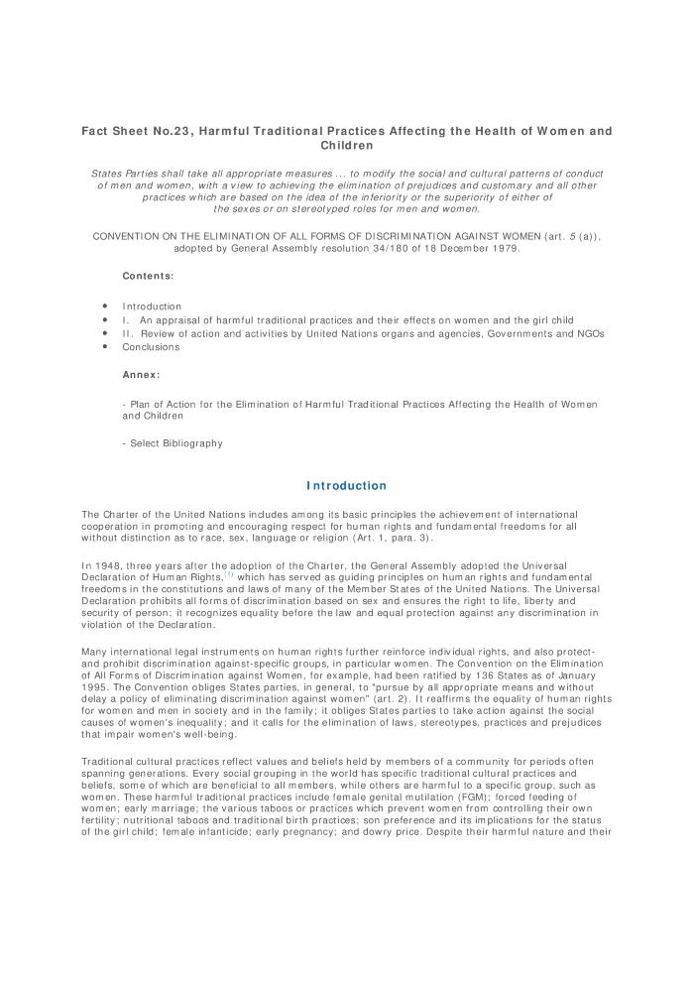
Fact Sheet No.23, Harmful traditional practices affecting the health of women and children (c:amaz:6833)

Slide 64
Facultatief protocol bij het verdrag voor de uitbanning van alle vormen van discriminatie van de vrouw (CEDAW-verdrag, 1979) (c:amaz:3874)

Slide 65
Familie zonder grenzen : 50 vragen over het internationaal familiaal recht (c:amaz:11924)

Slide 66
Famille sans frontières : 50 questions sur le droit familial international (c:amaz:11923)

Slide 67
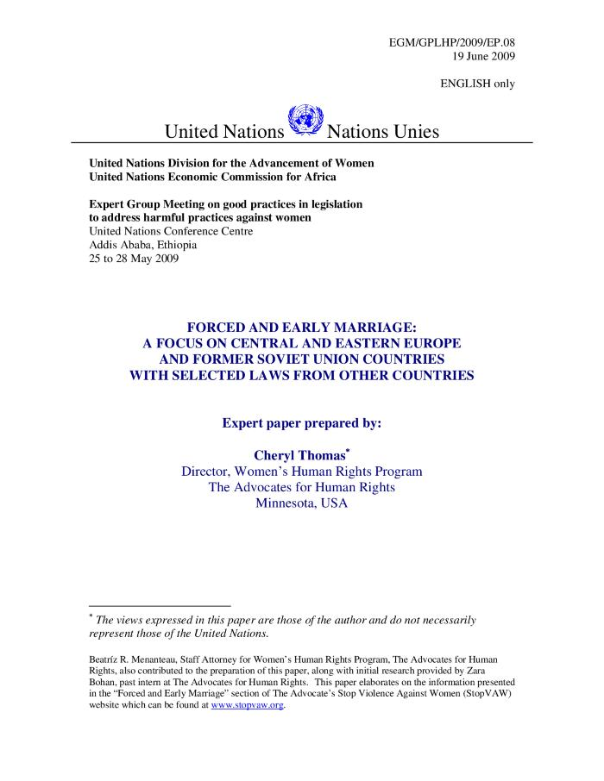
Forced and early marriage : a focus on Central and Eastern Europe and former Soviet Union countries with selected laws from other countries (c:amaz:6837)

Slide 68
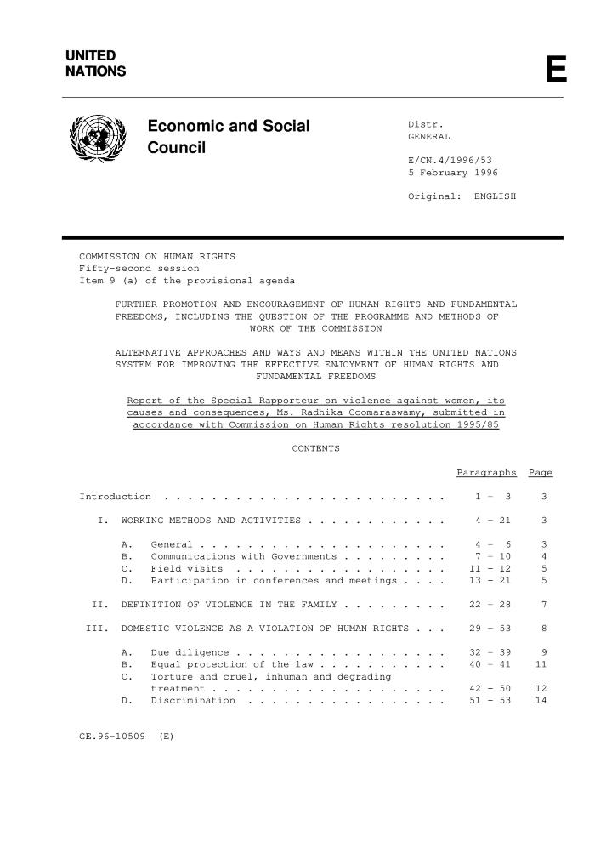
Further promotion and encouragement of human rights and fundamental freedoms, including the question of the programme and methods of work of the Commission : alternative approaches and ways and means within the United Nations System for improving the effective enjoyment of human rights and fundamental freedoms : report of the Special Rapporteur on violence against women, its causes and consequences, Ms. Radhika Coomaraswamy, submitted in accordance with Commission on Human Rights resolution 1995/85 : a framework for model legislation on domestic violence (c:amaz:6841)

Slide 69
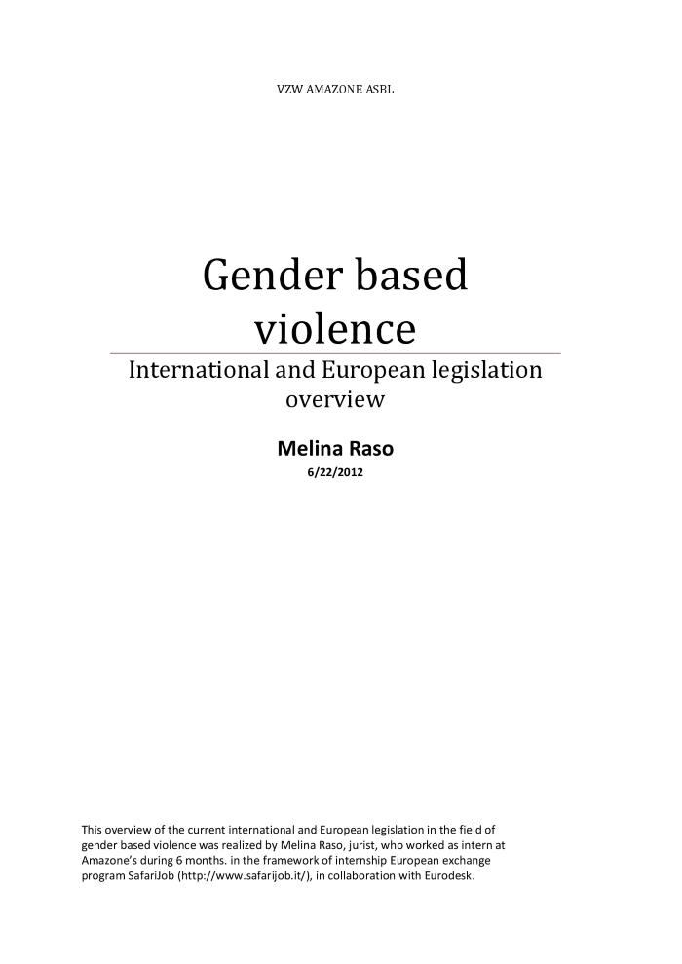
Gender based violence : International and European legislation overview (c:amaz:14155)

Slide 70
Gender equality in the Euro-mediterranean region : from plan of action to action ? : shadow report on the implementation of the Istambul plan of action (c:amaz:11686)
This report examines the implementation of the Istambul Plan of Action, identifies the main challenges to its implementation, and makes recommendations as to how it can advance gender equality and women's rights in the Euro-Mediterranean region. It also analyses developments with respect to gender equality and women's rights from 2006 to 2008 in the following key areas : commitment to international conventions, especially CEDAW ; discrimination in national laws and legislation ; public participation of women in civil and political life ; violence against women, including migrant women.

Slide 71
Gender equality law in the European Union (c:amaz:11675)

Slide 72
General Assembly adopts protocol to women's rights convention providing recourse to victims of sex discrimination (c:amaz:3757)

Slide 73
Global report on trafficking in persons (c:amaz:6832)

Slide 74
Globalising women's rights : confronting unequal development between the UN rights framework and the WTO trade agreements (c:amaz:5247)

Slide 75
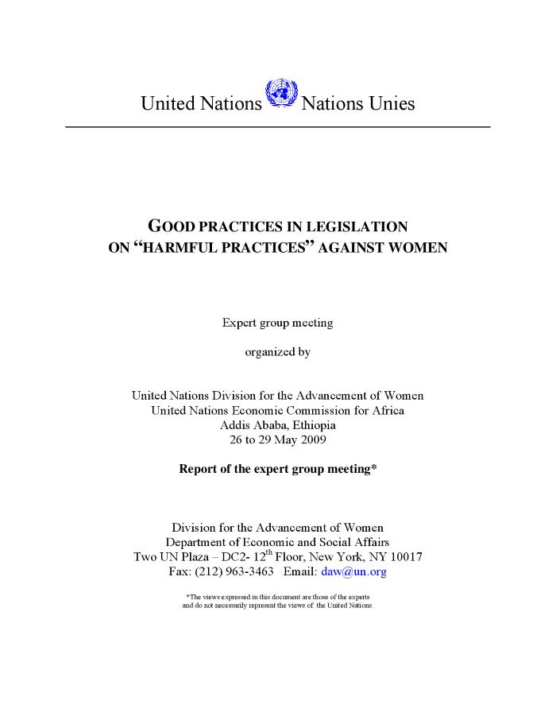
Good practices in legislation on 'harmful practices' against women : report of the Expert group meeting (c:amaz:6834)

Slide 76
Handbook on equal treatment for women and men in the European Union : second edition (c:amaz:9237)

Slide 77
Handleiding gelijke behandeling van vrouwen en mannen in de Europese Unie : tweede uitgave (c:amaz:9239)

Slide 78
Het internationaal Humanitair Recht (c:amaz:2961)

Slide 79
Human rights of women : a collection of international and regional normative instruments (c:amaz:9262)

Slide 80
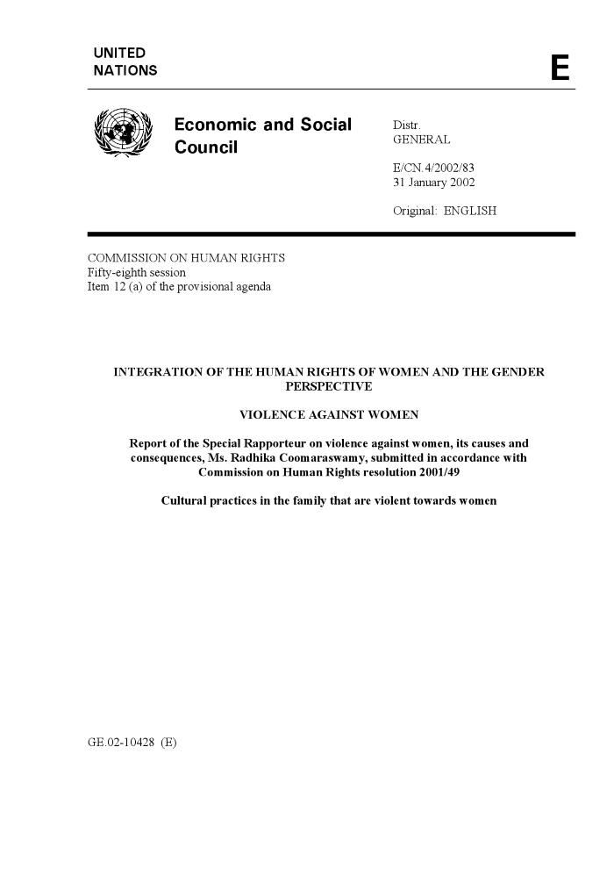
Integration of the human rights of women and the gender perspective : violence against women : report of the Special Rapporteur on violence against women, its causes and consequences, Ms. Radhika Coomaraswamy, submitted in accordance with Commission on Human Rights resolution 2001/49 : Cultural practices in the family that are violent towards women (c:amaz:6838)

Slide 81
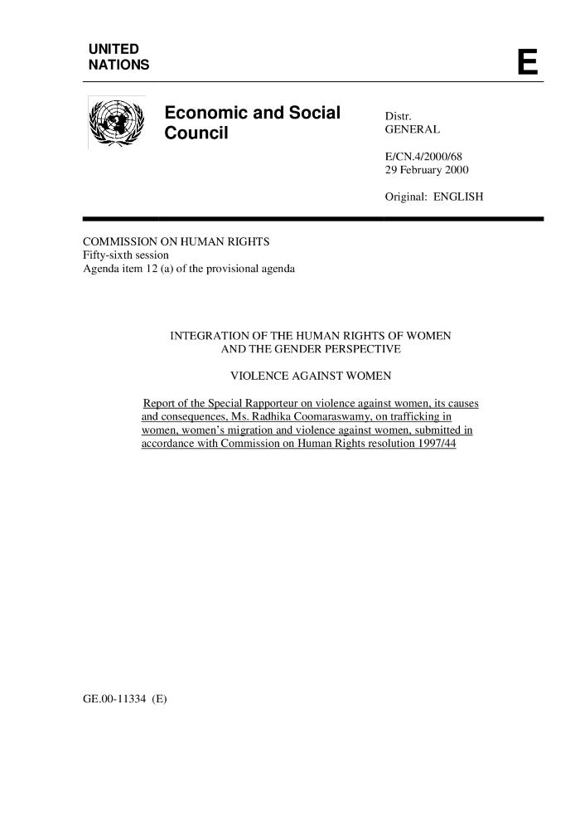
Integration of the human rights of women and the gender perspective : violence against women : report of the Special Rapporteur on violence against women, its causes and consequences, Ms. Radhika Coomaraswamy, on trafficking in women, women's migration and violence against women, submitted in accordance with Commission on Human Rights resolution 1997/44 (c:amaz:6842)

Slide 82
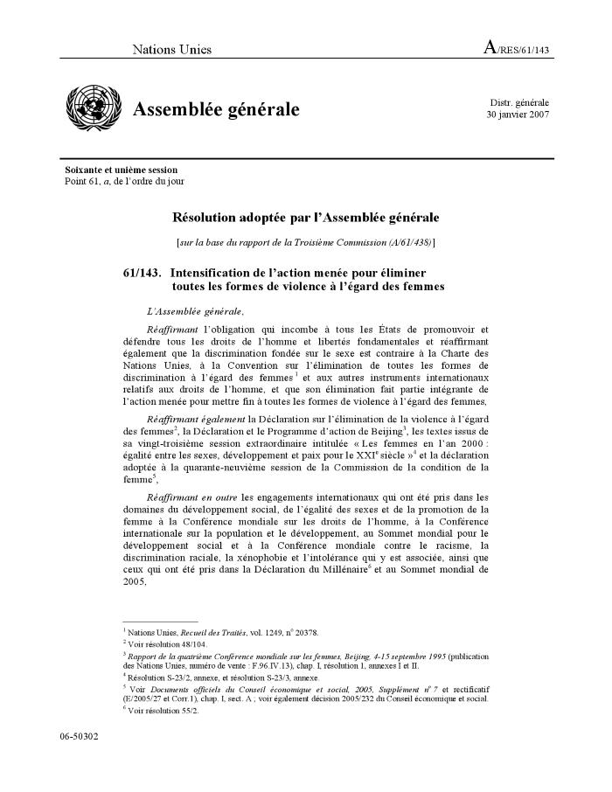
Intensification de l'action menée pour éliminer toutes les formes de violence à l'égard des femmes (Résolution A/RES/61/143) (c:amaz:12099)

Slide 83
Intensification de l'action menée pour éliminer toutes les formes de violence à l'égard des femmes (Résolution A/RES/62/133) (c:amaz:12101)

Slide 84
Intensification de l'action menée pour éliminer toutes les formes de violence à l'égard des femmes (Resolution A/RES/63/155) (c:amaz:12103)

Slide 85
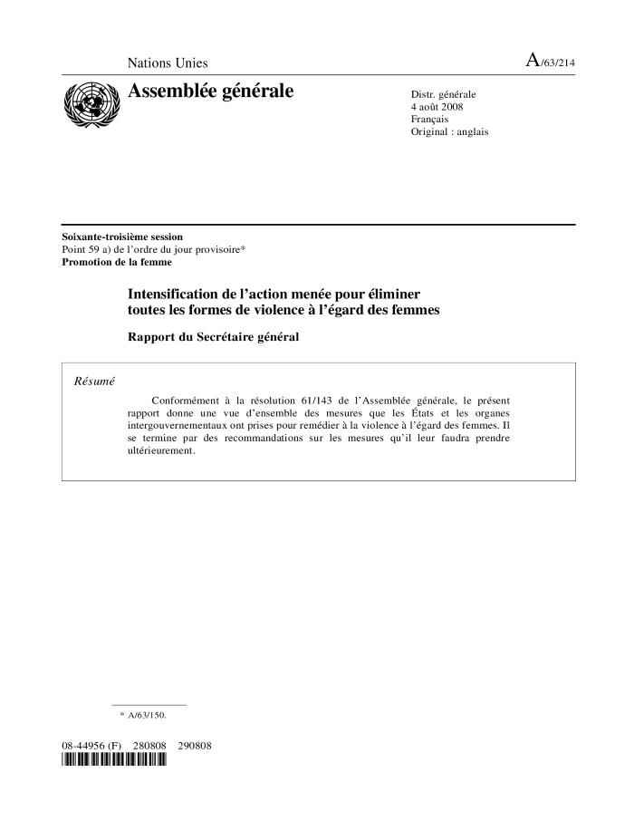
Intensification de l'action menée pour éliminer toutes les formes de violence à l'égard des femmes : rapport du Secrétaire général (A/63/214) (c:amaz:12105)

Slide 86
Intensification de l'action menée pour éliminer toutes les formes de violence à l'égard des femmes (Résolution A/RES/64/137) (c:amaz:12107)

Slide 87
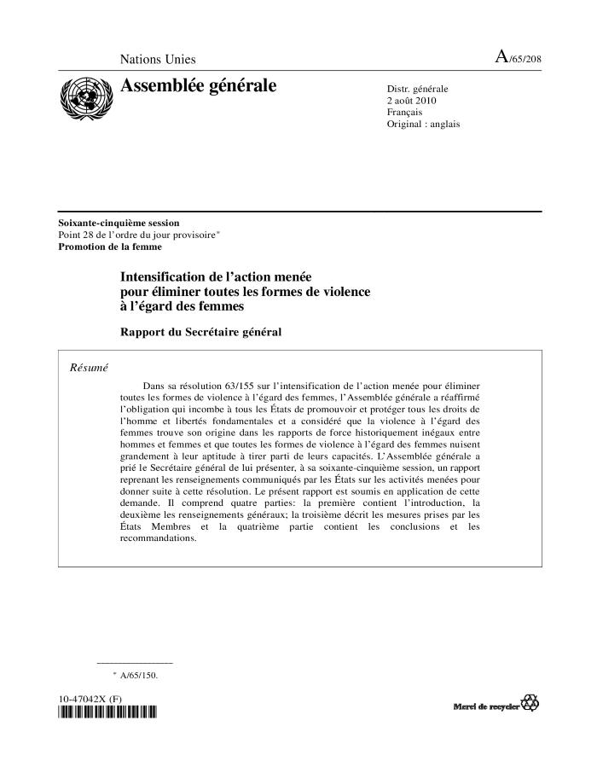
Intensification de l'action menée pour éliminer toutes les formes de violence à l'égard des femmes : rapport du Secrétaire général (A/65/208) (c:amaz:12109)

Slide 88
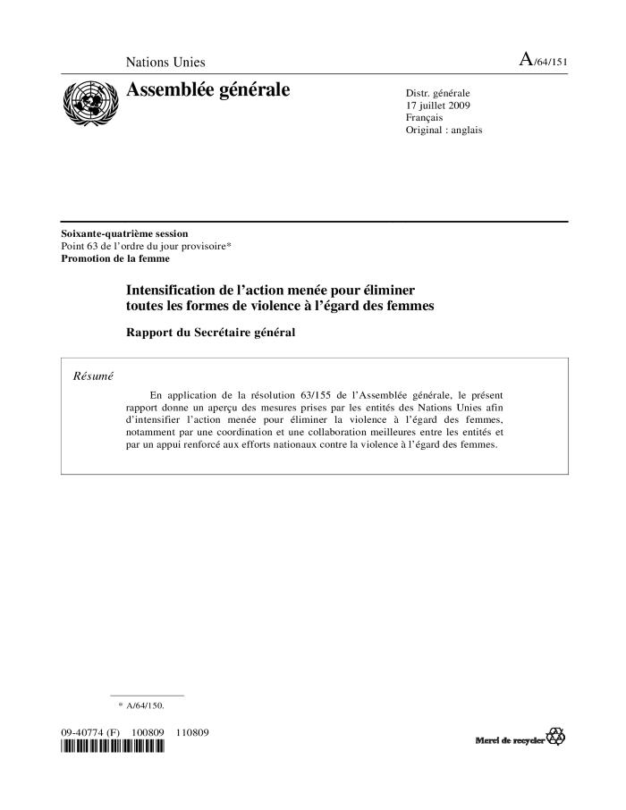
Intensification de l'action menée pour éliminer toutes les formes de violence à l'égard des femmes : rapport du Secrétaire général (A/64/151) (c:amaz:12111)

Slide 89
Intensification de l'action menée pour éliminer toutes les formes de violence à l'égard des femmes : rapport du Secrétaire général (A/62/201) (c:amaz:12113)

Slide 90
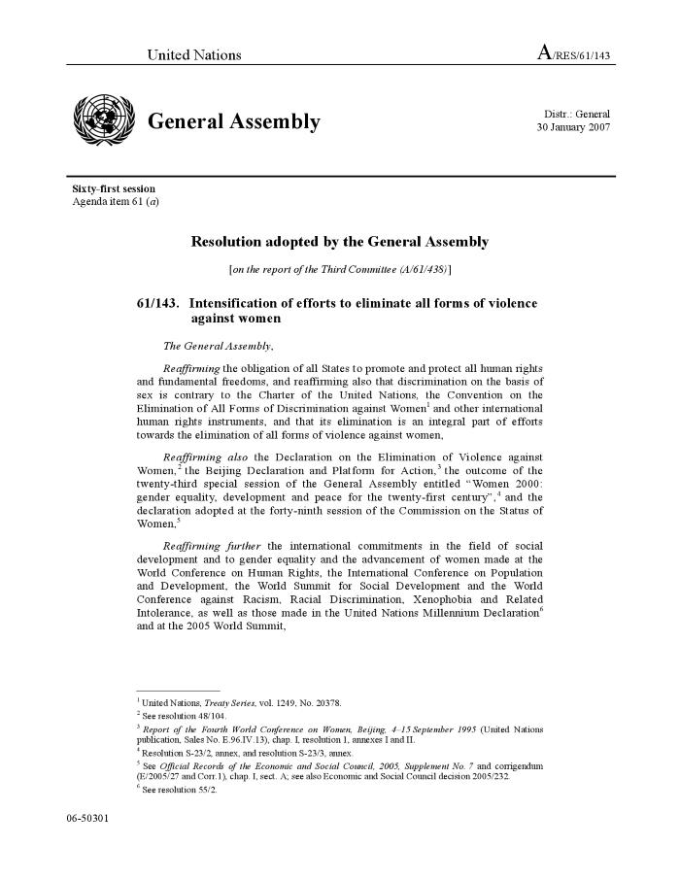
Intensification of efforts to eliminate all forms of violence against women (Resolution A/RES/61/143) (c:amaz:12098)

Slide 91
Intensification of efforts to eliminate all forms of violence against women (Resolution A/RES/62/133) (c:amaz:12100)

Slide 92
Intensification of efforts to eliminate all forms of violence against women (Resolution A/RES63/155) (c:amaz:12102)

Slide 93
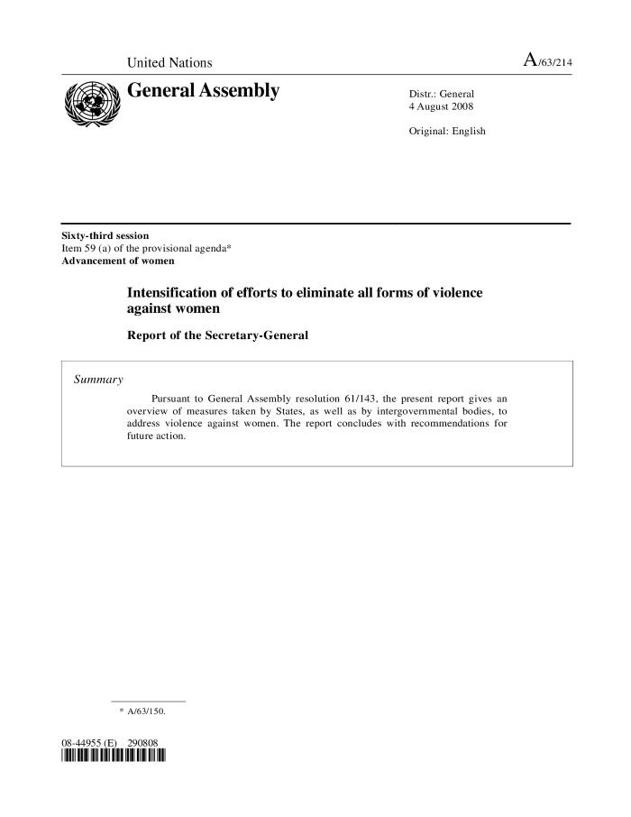
Intensification of efforts to eliminate all forms of violence against women : report of the Secretary-General (A/63/214) (c:amaz:12104)

Slide 94
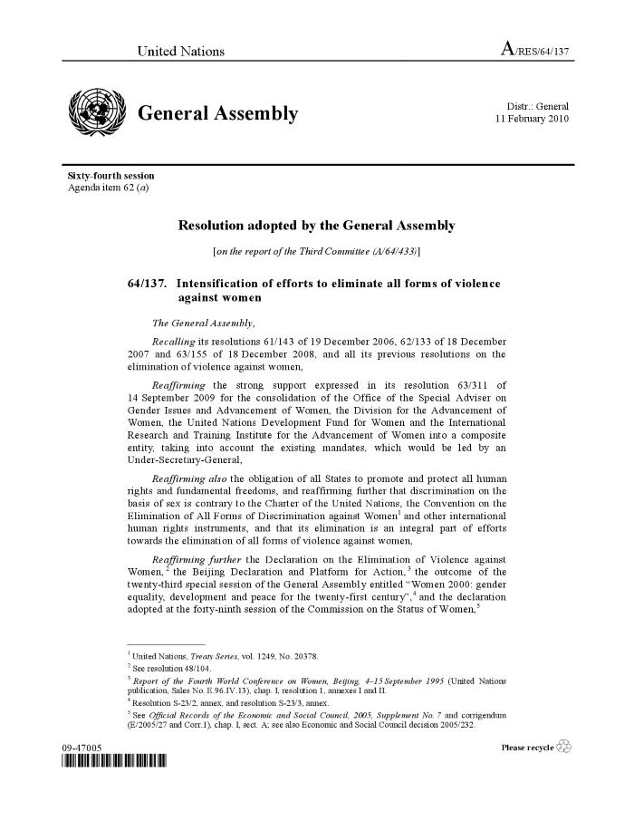
Intensification of efforts to eliminate all forms of violence against women (Resolution A/RES/64/137) (c:amaz:12106)

Slide 95
Intensification of efforts to eliminate all forms of violence against women : report of the Secretary-General (A/65/208) (c:amaz:12108)

Slide 96
Intensification of efforts to eliminate all forms of violence against women : report of the Secretary-General (A/64/151) (c:amaz:12110)

Slide 97
Intensification of efforts to eliminate all forms of violence against women : report of the Secretary-General (A/62/201) (c:amaz:12112)

Slide 98
Internationale vrouwenrechten (c:amaz:1294)
In deze bijdrage gaat Lily Boeykens, gewezen voorzitster van de Internationale Vrouwenraad, uitgebreid in op het belang van de internationale vrouwenrechten. Ook zet ze de verschillende VN-actieprogramma's, die geformuleerd worden in het kader van de vijftigste verjaardag van de VN en die eventueel tot mogelijke verdragen kunnen leiden, op een rijtje en maakt ze de band met de rechten van de vrouw duidelijk.

Slide 99
L'egalite des genres dans le droit de l'UE (c:amaz:11670)

Slide 100
L'égalité des sexes dans la région euro-méditerranéenne : du plan d'action à l'action ? : rapport parallèle sur la mise en oeuvre du plan d'action d'Istanbul (c:amaz:11687)
This report examines the implementation of the Istambul Plan of Action, identifies the main challenges to its implementation, and makes recommendations as to how it can advance gender equality and women's rights in the Euro-Mediterranean region. It also analyses developments with respect to gender equality and women's rights from 2006 to 2008 in the following key areas : commitment to international conventions, especially CEDAW ; discrimination in national laws and legislation ; public participation of women in civil and political life ; violence against women, including migrant women.

Slide 101
L'égalité juridique entre femmes et hommes dans la Communauté Européenne : Belgique (c:amaz:3908)

Slide 102
L'égalité juridique entre femmes et hommes dans la Communauté européenne : actes du colloque européen organisé à Bruxelles et Louvain-la-Neuve (21-24 mai 1985). Vol. I : Rapports généraux (c:amaz:6305)

Slide 103
L'égalité juridique entre femmes et hommes dans la Communauté européenne : actes du colloque européen organisé à Bruxelles et Louvain-la-Neuve (21-24 mai 1985). Vol. II : Rapports nationaux (c:amaz:6306)

Slide 104
L'égalité juridique entre femmes et hommes dans la Communauté Européenne : recueil de textes (c:amaz:8524)

Slide 105
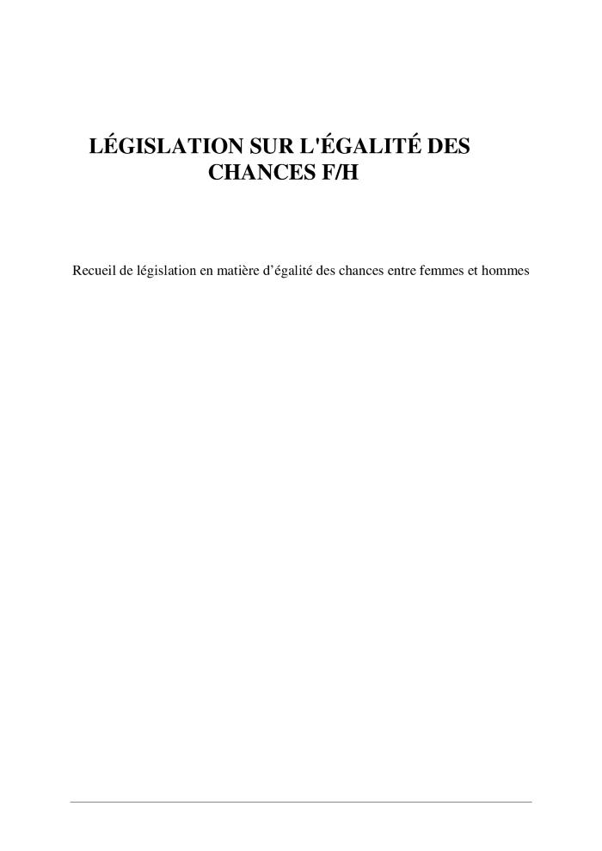
Législation sur l'égalité des chances f/h : recueil de législation en matière d'égalité des chances entre femmes et hommes (c:amaz:12363)

Slide 106
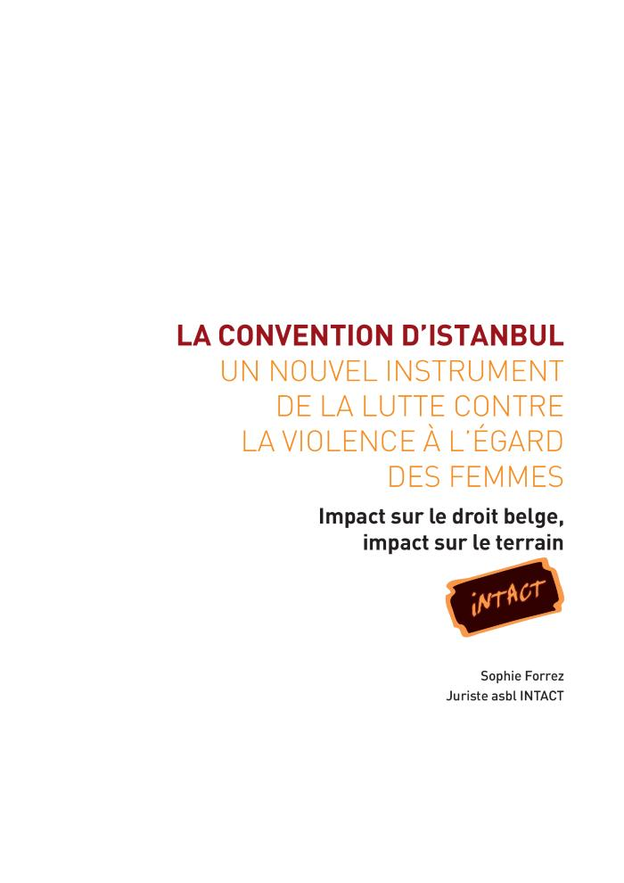
La Convention d'Istanbul, un nouvel instrument de la lutte contre la violence à l'égard des femmes : impact sur le droit belge, impact sur le terrain (c:amaz:13455)

Slide 107
La Convention sur l'élimination de toutes les formes de discrimination à l'égard des femmes et son Protocole facultatif (c:amaz:10417)

Slide 108
La santé des femmes et les droits de l'individu : la promotion et la protection de la santé des femmes par le droit international relatif aux droits de l'homme (c:amaz:9950)

Slide 109
Le code marocain de la famille : incidences au regard du droit international privé en Europe (c:amaz:5502)
'L'ouvrage est un commentaire du Code marocain de la famille, entré en vigueur en février 2004. L'accent est mis sur les incidences de ce nouveau Code pour les Marocains résidant à l'étranger, particulièrement au regard du droit international privé en Europe. Des propositions pratiques, comme l'introduction de clauses dans le contrat de mariage, sont faites pour éviter les problèmes liés aux différences de lois. Le texte du Code marocain de la famille est reproduit en français, en néerlandais et en arabe.' (Quatrième de couverture)

Slide 110
Le droit de l'égalité des sexes dans l'Union européenne (c:amaz:11676)

Slide 111
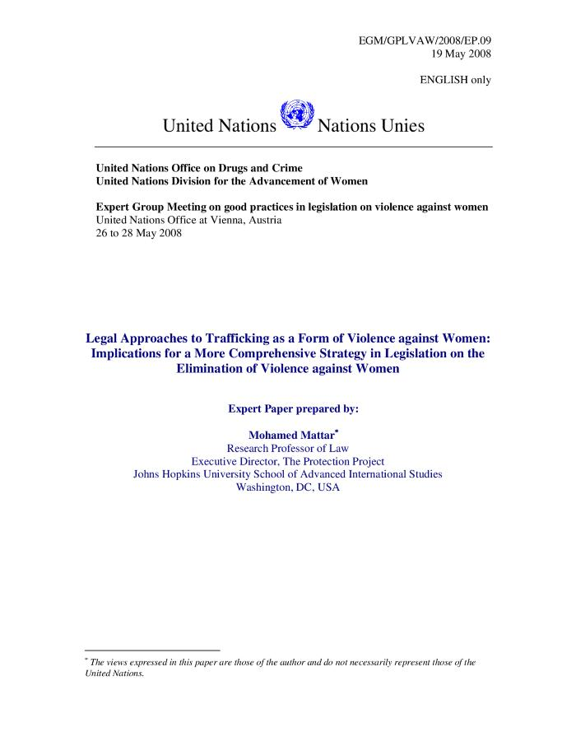
Legal approaches to trafficking as a form of violence against women : implications for a more comprehensive strategy in legislation on the elimination of violence against women (c:amaz:6831)

Slide 112
Les actions positives et les contraintes constitutionnelles et législatives qui pèsent sur leur mise en oeuvre dans les Etats membres du Conseil de l'Europe (c:amaz:8767)

Slide 113
Les effets du divorce en droit international dans les rapports entre états européens francophones et les états maghrébins (c:amaz:4800)

Slide 114
Les familles maghrébines et la justice en Belgique : anthropologie juridique et immigration (c:amaz:1895)
Dit monumentale werk van Marie-Claire Foblets is een studie over de plaats van het recht in onze multiculturele samenleving in relatie tot de nieuwe bevolkingsgroepen onder ons, in het bijzonder dan het gezinsleven van deze groepen. In het eerste deel van haar werk leidt de auteur de lezer in in de technieken van het Belgische internationaal privaatrecht. In het tweede deel van haar studie legt ze uit waarom volgens haar de antropologische observatie van gezinsgeschillen, beter dan welke andere methode ook, toelaat de grote verscheidenheid van rechtsculturen in ons land in kaart te brengen en ook in detail zichtbaar maakt op welke wijze deze verscheidenheid in de dagelijkse omgang tussen gezinsleden concrete vorm krijgt. In het derde en belangrijkste deel van het boek illustreert de auteur de door haar bepleite methode. Zij neemt de lezer mee als getuige in moeilijke rechtsituaties waarbij zij als rechtsantropologe juridische patsituaties op het spoor komt en duidt op de socio-culturele achtergrond van de gedingpartijen. Daarna gaat ze op zoektocht naar alternatieve oplossingen die nauwer aansluiten bij de rechtsbeleving van haar cliënten.

Slide 115
Mededeling van de Commissie aan de Raad, het Europees Parlement, het Economisch en Sociaal Comité en het Comité van de Regio's over bepaalde Gemeenschapsmaatregelen ter bestrijding van discriminatie (c:amaz:9428)

Slide 116
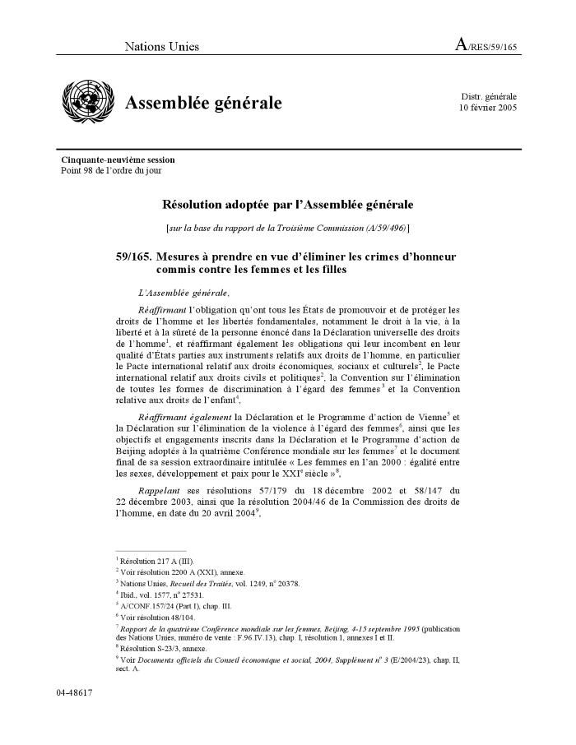
Mesures à prendre en vue d'éliminer les crimes d'honneur commis contre les femmes et les filles (A/RES/59/165) (c:amaz:12147)

Slide 117
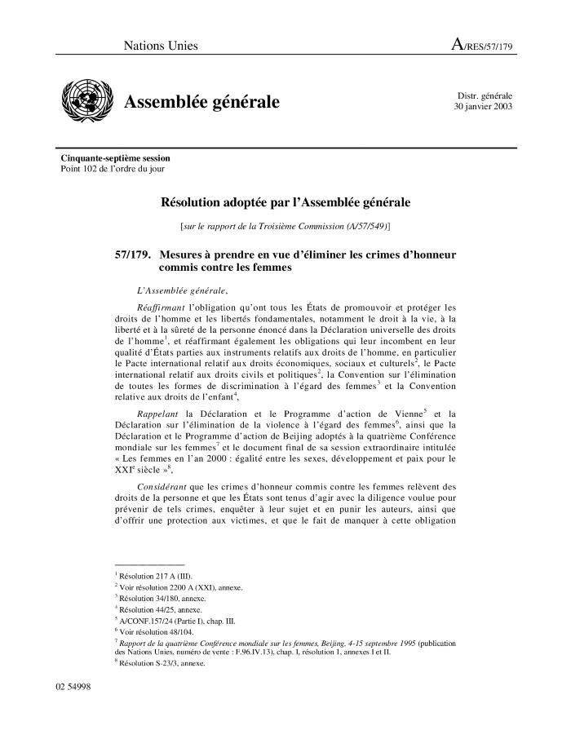
Mesures à prendre en vue d'éliminer les crimes d'honneur commis contre les femmes (A/RES/57/179) (c:amaz:12149)

Slide 118
Mesures à prendre en vue d'éliminer les crimes d'honneur commis contre les femmes (Résolution A/RES/55/66) (c:amaz:12151)

Slide 119
Mesures à prendre en vue d'éliminer les crimes d'honneur commis contre les femmes : rapport du Secrétaire général (A/57/169) (c:amaz:12153)

Slide 120
Minorités, peuples autochtones et sexospécificité (c:amaz:5743)
'Le rapport envisage les questions sous l'angle du droit international dans une perspective de sensibilisation et pour convaincre. Il présente d'abord les concepts de base et les instruments internationaux des droits humains qui sont pertinents. Puis, à l'aide d'exemples et d'études de cas glanés à travers le monde, les auteurs montrent comment la discrimination fondée sur le sexe s'entrecroise avec d'autres formes de discrimination et leurs impact sur la vie de certaines minorités et de certains peuples autochtones. Ce rapport souligne quelques questions clés pour les minorités et les peuples autochtones et propose une discussion nuancée sur la notion de culture - qui peut être une force positive mais également négative pour les droits des humains des femmes. Le rapport se conclut par une série de recommandations.' (Quatrième de couverture)

Slide 121
Monitoring implementation and application of Community equality law 1992-1993 : general report 1993 of the network of experts on the implementation of equality directives (c:amaz:8205)
Dit rapport beoogt een globaal overzicht te geven van de voornaamste ontwikkelingen op het gebied van wetgeving i.v.m. gelijke behandeling in de EU-lidstaten tijdens de periode 1 april 1992-1 april 1993. Het is gebaseerd op de nationale rapporten van 10 lidstaten (exclusief Portugal en Luxemburg). Het rapport focust op de volgende onderwerpen : de uitvoering van de wetgeving i.v.m. gelijke behandeling in het algemeen; de ontwikkelingen op het gebied van gelijke beloning, de gelijke behandeling en gelijke arbeidsvoorwaarden; de sociale zekerheid en de bescherming van de werknemers tegen seksueel geweld.

Slide 122
Monitoring implementation and application of community equality law 1993-1994 : general report of the Network of experts on the implementation of the equality directives (c:amaz:8245)
Globaal overzicht van de belangrijkste ontwikkelingen in de EU-lidstaten inzake de gelijke behandeling-wetgeving in de periode van 1 april 1993 tot 1 april 1994 met uitzondering van Luxemburg en met extra aandacht voor de situatie in Portugal.

Slide 123
Monitoring implementation and application of community equality law 1994-1995 : general report of the Network of Experts on the Implementation of the Equality Directives (c:amaz:8615)

Slide 124
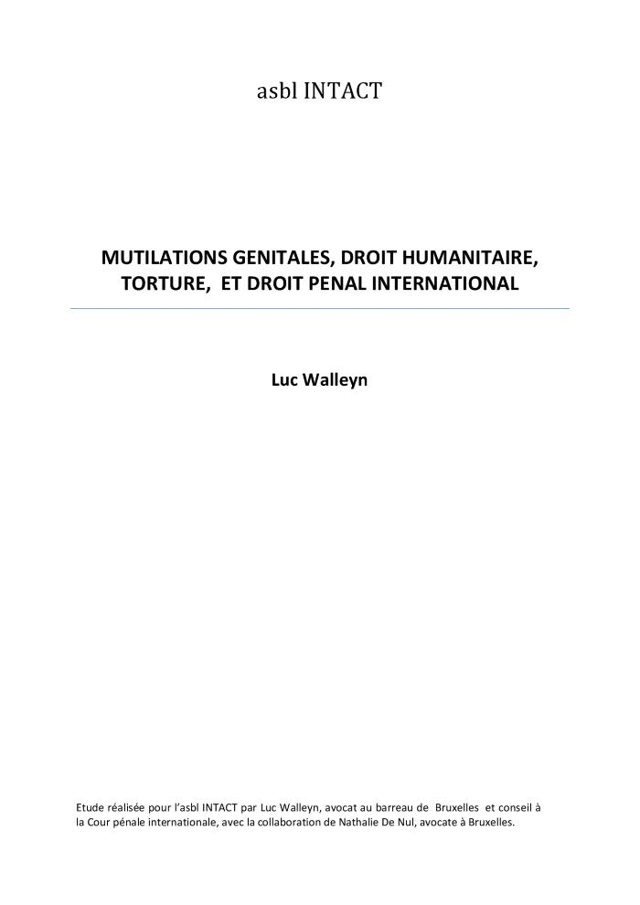
Mutilations génitales, droit humanitaire, torture, et droit pénal international (c:amaz:13473)

Slide 125
No more excuses! : ending all harmful traditional practices against girls and young women (c:amaz:6836)

Slide 126
Onderzoek naar de onderwerping van personen werkzaam in een land maar onderworpen aan het sociale-zekerheidsstelsel van een ander land (c:amaz:1052)
In dit onderzoek brengt men de gevallen in kaart van de manier waarop een werknemer internationaal tewerkgesteld wordt binnen eenzelfde onderneming en/of eenzelfde beroepsactiviteit in eenzelfde land. Dit onderzoek valt uiteen in twee grote delen. In de drie hoofdstukken van het eerste deel wordt de internationale regelgeving met betrekking tot de sociale zekerheid, de fiscaliteit en het arbeidsrecht weergegeven. De drie laatste hoofdstukken behandelen van elk van de genoemde rechtstakken telkens de nationale regelgeving van de 12 lidstaten van de EU. In de slotbeschouwingen confronteert men de theorie met de praktijk. Op basis van een klein veldonderzoek zal hier een inzicht gegeven worden in de manier waarop bepaalde bedrijven de bestaande regelgevingen weten te kneden in het licht van hun internationale tewerkstellingspolitiek.

Slide 127
Ontwerpverdrag betreffende de rechterlijke bevoegdheid en de erkenning en tenuitvoerlegging van beslissingen in huwelijkszaken (13245/97 - C4-0063/98- 97/0918(CNS)) (c:amaz:513)

Slide 128
Pékin 95 : l'état français contre l'égalité des sexes (c:amaz:6915)

Slide 129
Plan d'action mondial des Nations Unies pour la lutte contre la traite des personnes (A/RES/64/293) (c:amaz:12133)

Slide 130
Positive action and the constitutional and legislative hindrances to its implementation in the member states of the Council of Europe (c:amaz:8766)

Slide 131
Positive action in the field of equality between women and men : final report of activities of the Group of Specialists on Positive Action in the field of equality between women and men (c:amaz:10018)

Slide 132
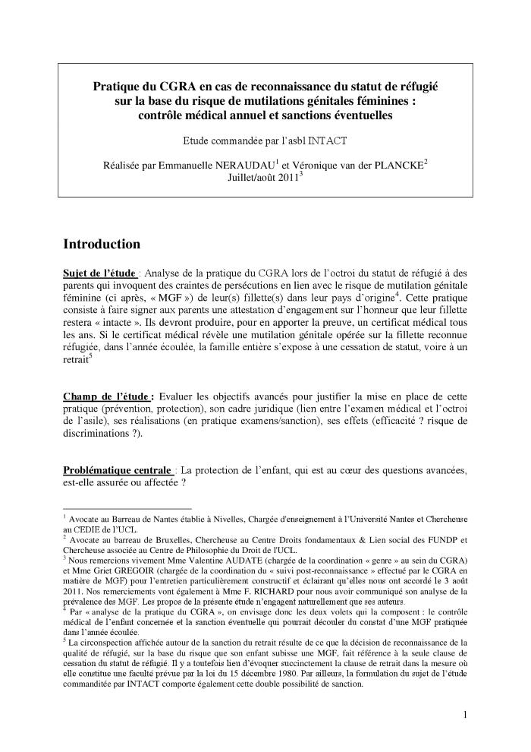
Pratique du CGRA en cas de reconnaissance du statut de réfugié sur la base du risque de mutilations génitales féminines : contrôle médical annuel et sanctions éventuelles (c:amaz:13467)

Slide 133
Pratiques traditionnelles ou coutumières affectant la santé des femmes et des filles (Résolution A/RES/54/133) (c:amaz:12157)

Slide 134
Pratiques traditionnelles ou coutumières affectant la santé des femmes et des filles (Résolution A/RES/53/117) (c:amaz:12159)

Slide 135
Pratiques traditionnelles ou coutumières affectant la santé des femmes et des fillettes (Résolution A/RES/52/99) (c:amaz:12161)

Slide 136
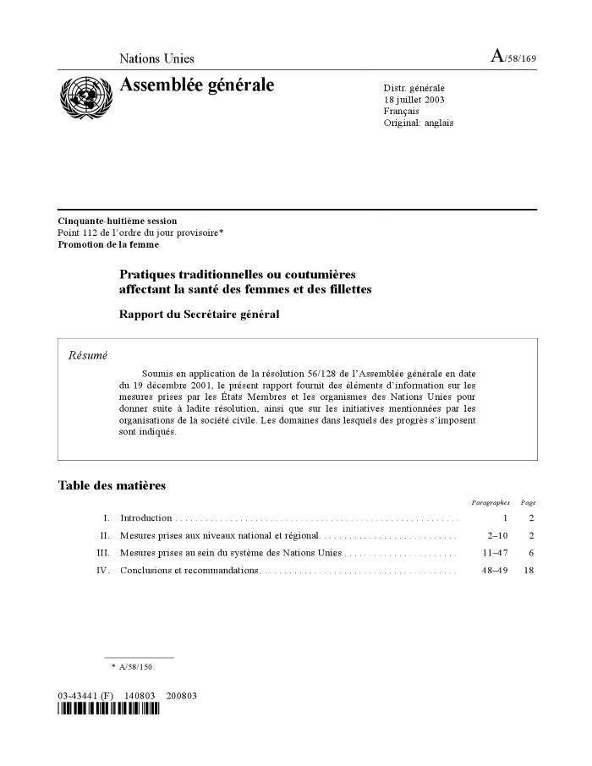
Pratiques traditionnelles ou coutumières affectant la santé des femmes et des fillettes : rapport du Secrétaire général (A/58/169) (c:amaz:12163)

Slide 137
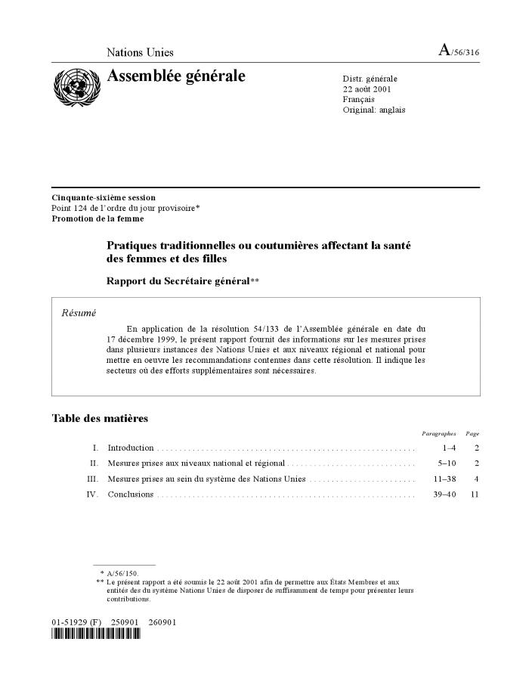
Pratiques traditionnelles ou coutumières affectant la santé des femmes et des filles : rapport du Secrétaire général (A/56/316) (c:amaz:12165)

Slide 138
Pratiques traditionnelles ou coutumières affectant la santé des femmes et des fillettes : rapport du Secrétaire général (c:amaz:12167)

Slide 139
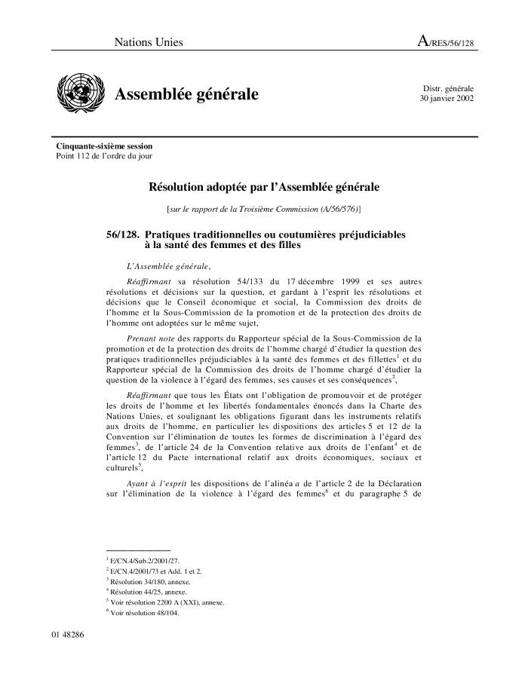
Pratiques traditionnelles ou coutumières préjudiciables à la santé des femmes et des filles (Résolution A/RES/56/128) (c:amaz:12155)

Slide 140
Privacy : seminarie Egmontpaleis - 26&27 nov. 1998 (c:amaz:3778)

Slide 141
Projet de Convention concernant la compètence, la reconnaissance et l'exécution des décisions en matière matrimoniale (13245/97 - C4-0063/98 - 97/0918(CNS)) (c:amaz:504)

Slide 142
Proposition de loi modifiant le code civil et le Code judicaire en ce qui concerne le régime du divorce et de la séparation de corps en droit international privé, et abrogeant la loi du 27 juin 1960 sur l'admissibilité du divorce lorsqu'un des conjoints au moins est étranger (c:amaz:9353)

Slide 143
Proposition de résolution relative aux convictions politiques et religieuses de Nawal El Saadawi et aux menaces de mort qu'elles ont entraînées (c:amaz:6016)

Slide 144
Proposition de résolution relative à la procédure de ratification du protocole facultatif additionnel à la Convention des Nations unies sur l'élimination de toutes les formes de discrimination à l'égard des femmes (c:amaz:9513)

Slide 145
Proposition de résolution relative à la ratification du protocole facultatif instaurant une procédure de plainte, additionnel à la Convention des Nations unies sur l'élimination de toutes les formes de discrimination à l'égard des femmes (c:amaz:9359)

Slide 146
Proposition de résolution relative à la signature du protocole facultatif à la Convention sur l'élimination de toutes les formes de discrimination à l'égard des femmes (c:amaz:9305)

Slide 147
Règlement (CE) n° 1347/2000 du Conseil du 29 mai 2000 relatif à la compétence, la reconnaissance et l'exécution des décisions en matière matrimoniale et en matière de responsabilité parentale des enfants communs (c:amaz:9804)

Slide 148
Règlement (CE) n° 2201/2003 du Conseil du 27 novembre 2003 relatif à la compétence, la reconnaissance et l'exécution des décisions en matière matrimoniale et en matière de responsabilité parentale abrogeant le règlement (CE) n° 1347/2000 (c:amaz:10751)

Slide 149
Résolution législative portant avis du Parlement Européen sur le projet de Convention concernant la compètence, la reconnaissance et l'exécution des décisions en matière matrimoniale (13245/97 - C4-0063/98 - 97/0918(CNS)) (Procédure de consultation) (c:amaz:501)

Slide 150
Résolution pour la dépénalisation de l'homosexualité dans le monde : texte adopté en séance plénière (c:amaz:12228)

Slide 151
Rapport sur l'élaboration d'une Charte des droits fondamentaux de l'Union européenne (C5-0058/1999 - 1999/2064(COS)) (c:amaz:9489)

Slide 152
Rapport sur le projet de Convention concernant la compètence, la reconnaissance et l'exécution des décisions en matière matrimoniale (13245/97 - C4-0063/98 - 97/0918(CNS)) (c:amaz:498)

Slide 153
Recueil sur l'égalité de traitement entre les femmes et les hommes et sur la non-discrimination dans l'Union européenne : troisième édition (c:amaz:12526)

Slide 154
Recueil sur l'égalité de traitement entre les femmes et les hommes dans l'Union européenne : deuxième édition (c:amaz:9238)

Slide 155
Resolutie over de wereldwijde opheffing van de strafbaarstelling van homoseksualiteit : tekst aangenomen in plenaire vergadering (c:amaz:12229)

Slide 156
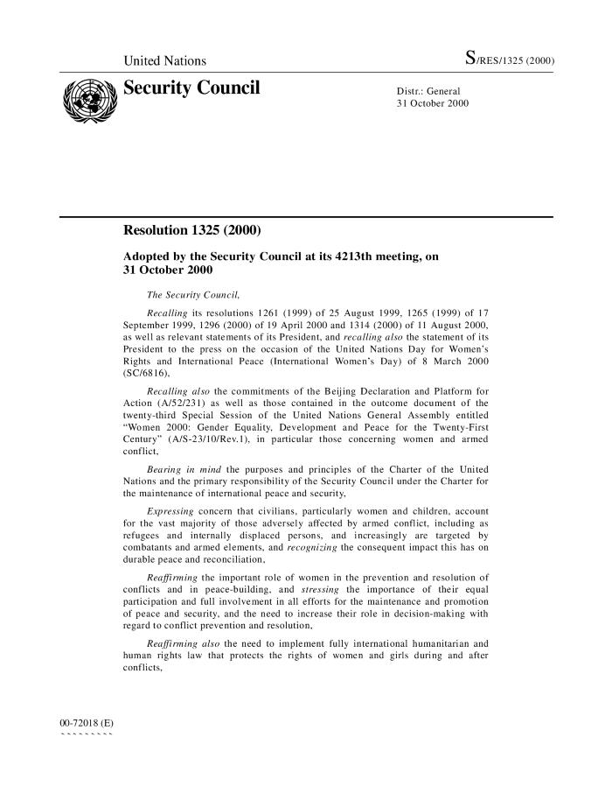
Security Council Resolution 1325 (2000) (c:amaz:12178)

Slide 157
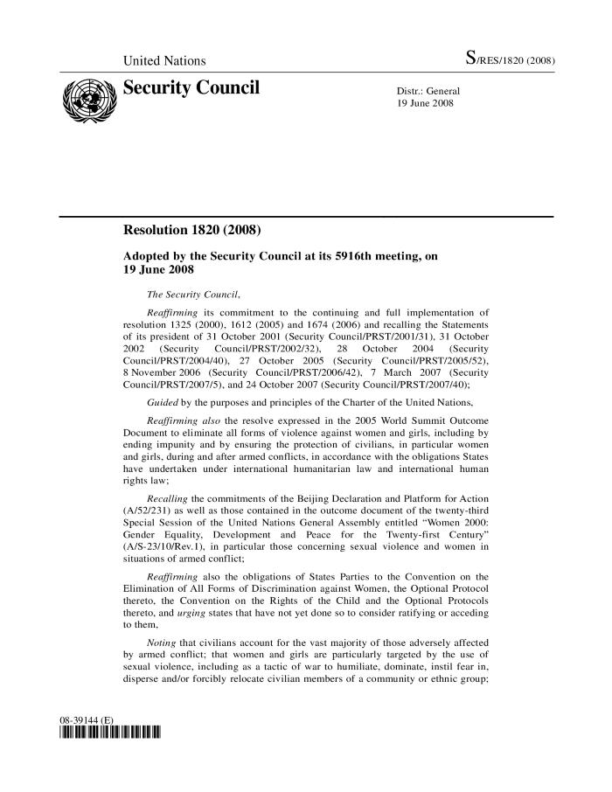
Security Council Resolution 1820 (2008) (c:amaz:12180)

Slide 158
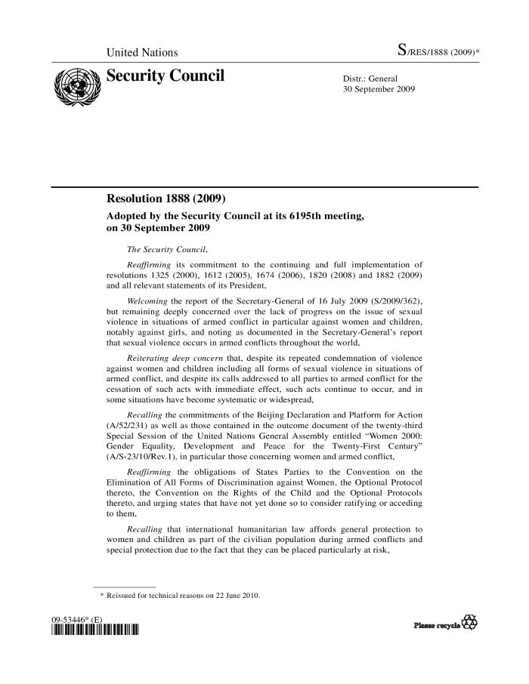
Security Council Resolution 1888 (2009) (c:amaz:12182)

Slide 159
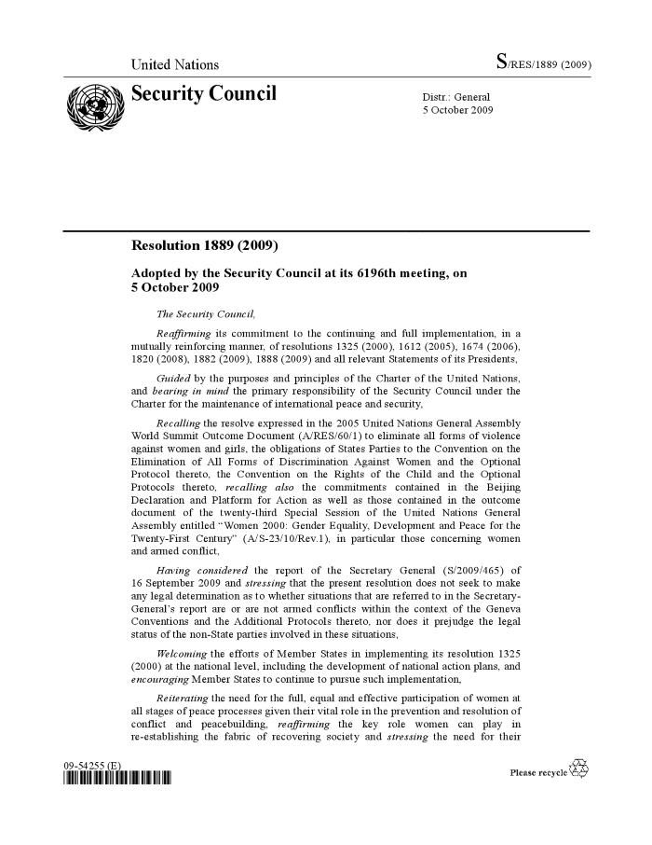
Security Council Resolution 1889 (2009) (c:amaz:12184)

Slide 160
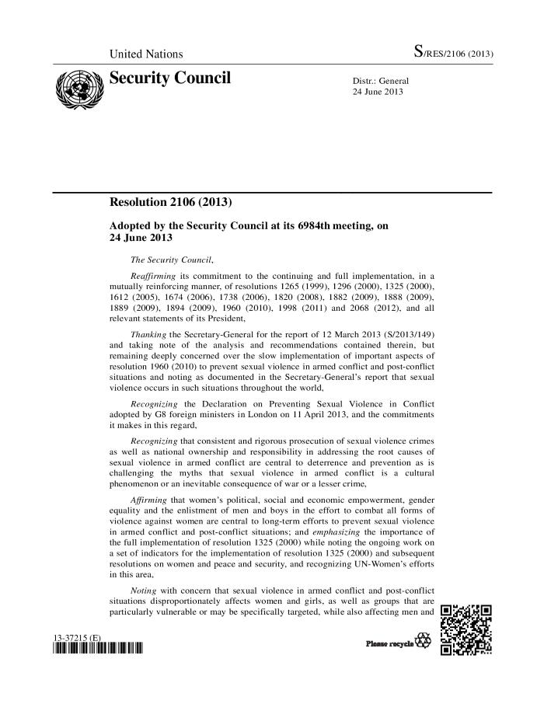
Security Council Resolution 2106 (2013) (c:amaz:12333)

Slide 161
Seul le silence te protégera : les femmes, la liberté d'expression et le langage des droits de l'homme (c:amaz:3625)

Slide 162
Surveiller la mise en oeuvre et l'application du droit communautaire en matière d'égalité : rapport général de 1993 du réseau d'experts concernant l'application des directives 'égalité' (c:amaz:8206)
Dit rapport beoogt een globaal overzicht te geven van de voornaamste ontwikkelingen op het gebied van wetgeving i.v.m. gelijke behandeling in de EU-lidstaten tijdens de periode 1 april 1992-1 april 1993. Het is gebaseerd op de nationale rapporten van 10 lidstaten (exclusief Portugal en Luxemburg). Het rapport focust op de volgende onderwerpen : de uitvoering van de wetgeving i.v.m. gelijke behandeling in het algemeen; de ontwikkelingen op het gebied van gelijke beloning, de gelijke behandeling en gelijke arbeidsvoorwaarden; de sociale zekerheid en de bescherming van de werknemers tegen seksueel geweld.

Slide 163
Surveiller la mise en oeuvre et l'application du droit communautaire en matière d'égalité 1993-1994 : rapport général du Réseau d'experts concernant l'application des directives 'égalité' (c:amaz:8246)
Globaal overzicht van de belangrijkste ontwikkelingen in de EU-lidstaten inzake de gelijke behandeling-wetgeving in de periode van 1 april 1993 tot 1 april 1994 met uitzondering van Luxemburg en met extra aandacht voor de situatie in Portugal.

Slide 164
Surveiller la mise en oeuvre et l'application du droit communautaire en matière d'égalité 1994-1995 : rapport général du Réseau d'Experts concernant l'Application des Directives 'Egalité' (c:amaz:8616)

Slide 165
Ten-year impact study on the implementation of UN Security Council Resolution 1325 (2000) on Women, Peace and Security in Peacekeeping (c:amaz:6843)

Slide 166
The convention on the elimination of all forms of discrimination against women and its optional protocol: handbook for Parliamentarians. (c:amaz:10415)

Slide 167
The Convention on the elimination of all forms of discrimination against women : the optional protocol : text and materials (c:amaz:4200)

Slide 168
The family in international and regional human rights instruments (c:amaz:5003)

Slide 169
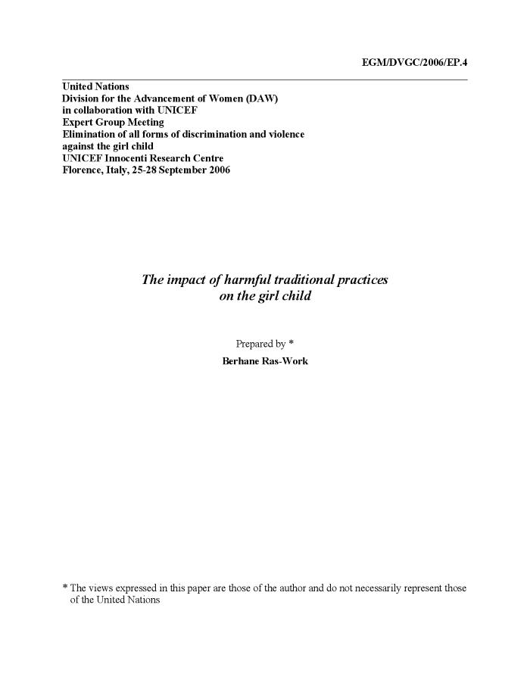
The impact of harmful traditional practices on the girl child (c:amaz:6835)

Slide 170
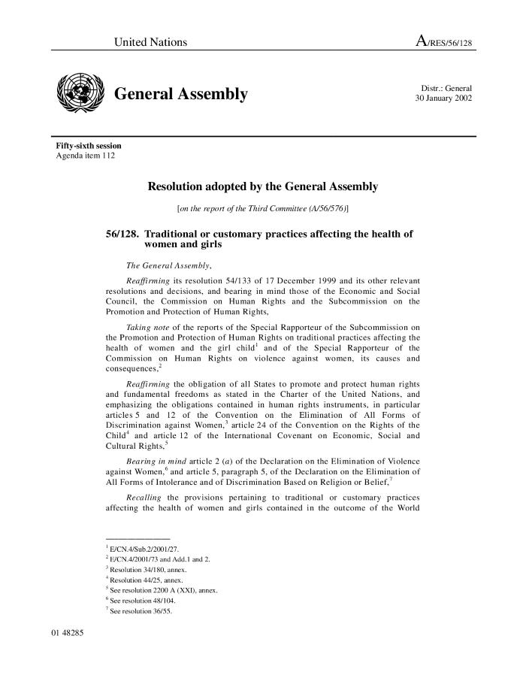
Traditional or customary practices affecting the health of women and girls (Resolution A/RES/56/128) (c:amaz:12154)

Slide 171
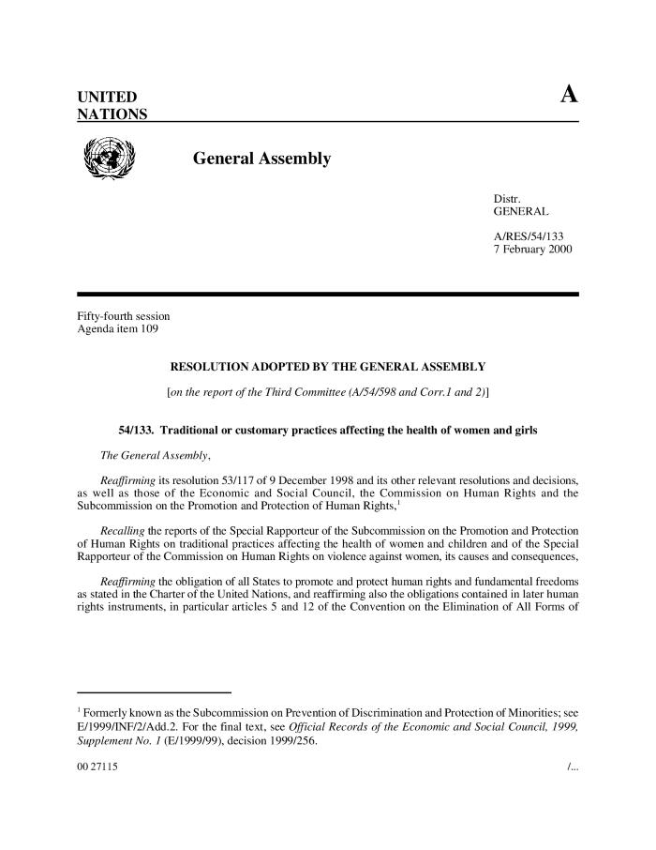
Traditional or customary practices affecting the health of women and girls (Resolution A/RES/54/133) (c:amaz:12156)

Slide 172
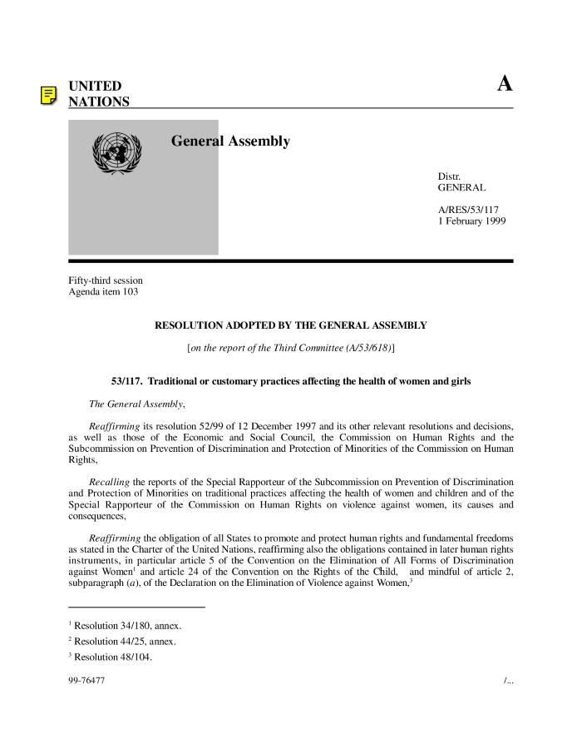
Traditional or customary practices affecting the health of women and girls (Resolution A/RES/53/117) (c:amaz:12158)

Slide 173
Traditional or customary practices affecting the health of women and girls (Resolution A/RES/52/99) (c:amaz:12160)

Slide 174
Traditional or customary practices affecting the health of women and girls : report of the Secretary-General (A/58/169) (c:amaz:12162)

Slide 175
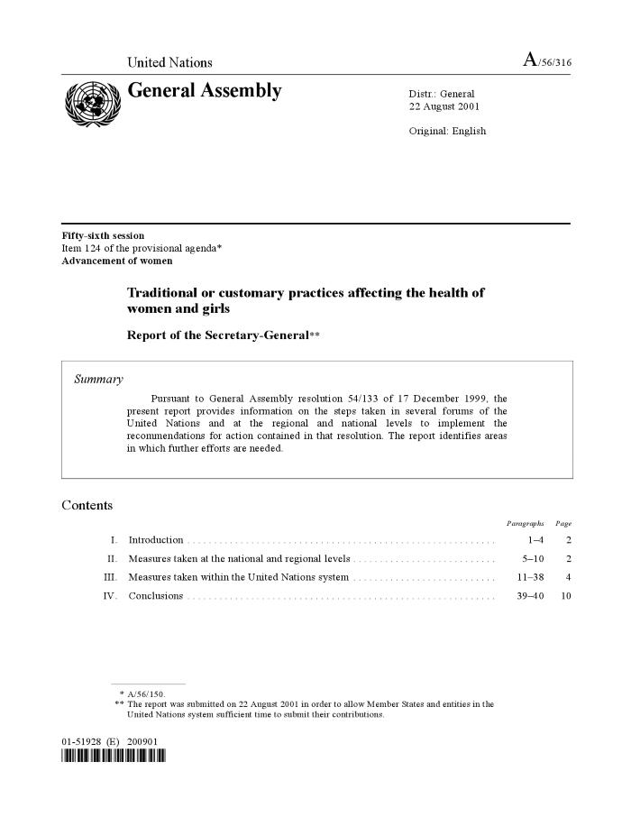
Traditional or customary practices affecting the health of women and girls : report of the Secretary-General (A/56/316) (c:amaz:12164)

Slide 176
Traditional or customary practices affecting the health of women : report of the Secretary-General (A/53/354) (c:amaz:12166)

Slide 177
Traffic in women and girls (Resolution A/RES/55/67) (c:amaz:12134)

Slide 178
Trafficking in women and firls (Resolution A/RES/57/176) (c:amaz:12126)

Slide 179
Trafficking in women and girls (A/RES/59/166) (c:amaz:6814)

Slide 180
Trafficking in women and girls : report of the Secretary-General (A/65/209) (c:amaz:12136)

Slide 181
Trafficking in women and girls : report of the Secretary-General (A/63/215) (c:amaz:12138)

Slide 182
Trafficking in women and girls : report of the Secretary-General (A/59/185) (c:amaz:12140)

Slide 183
Trafficking in women and girls : report of the Secretary-General (A/57/170) (c:amaz:12142)

Slide 184
Trafficking in women and girls : report of the Secretary-General (A/55/322) (c:amaz:12144)

Slide 185
Trafficking in women and girls (Resolution A/RES/61/144) (c:amaz:12124)

Slide 186
Trafficking in women and girls (Resolution A/RES/63/156) (c:amaz:12128)

Slide 187
Trafficking in women and prostitution in the Baltic states : social and legal aspects (c:amaz:4972)

Slide 188
Traités/conventions concernant les droits des femmes (c:amaz:10023)

Slide 189
Traite des femmes et des filles (Résolution A/RES/144) (c:amaz:12125)

Slide 190
Traite des femmes et des filles (Résolution A/RES/57/176) (c:amaz:12127)

Slide 191
Traite des femmes et des filles (Résolution A/RES/63/156) (c:amaz:12129)

Slide 192
Traite des femmes et des filles (RésolutionA/RES/55/ 67) (c:amaz:12135)

Slide 193
Traite des femmes et des filles : rapport du Secrétaire général (A/65/209) (c:amaz:12137)

Slide 194
Traite des femmes et des filles : rapport du Secrétaire général (A/63/215) (c:amaz:12139)

Slide 195
Traite des femmes et des filles : rapport du Secrétaire général (A/59/185) (c:amaz:12141)

Slide 196
Traite des femmes et des filles : rapport du Secrétaire général (A/57/170) (c:amaz:12143)

Slide 197
Traite des femmes et des petites filles : rapport du Secrétaire général (A/55/322) (c:amaz:12145)

Slide 198
Treaties and conventions on women's rights (c:amaz:10022)

Slide 199
Une réponse parlementaire à la violence contre les femmes : conférence pour les présidents et membres des commissions parlementaires traitant de l'égalité des sexes (2-4 décembre 2008 ; Genève) (c:amaz:11781)

Slide 200
United Nations Convention against transnational organized crime (Resolution A/RES/55/25) (c:amaz:12130)

Slide 201
United Nations Global Plan of Action to Combat Trafficking in Persons (Resolution A/RES/64/293) (c:amaz:12132)

Slide 202
Verslag over de opstelling van een handvest van de grondrechten van de Europese Unie (C5-0058/1999 - 1999/2064(COS)) (c:amaz:9490)

Slide 203
Verslag over het ontwerpverdrag betreffende de rechterlijke bevoegdheid en de erkenning en tenuitvoerlegging van beslissingen in huwelijkszaken (13245/97 - C4-0063/98- 97/0918(CNS)) (c:amaz:3264)

Slide 204
Violence against women and girls : initiate, integrate, innovate : introduction (c:amaz:7888)

Slide 205
Violence against women : briefing (c:amaz:11944)

Slide 206
Violence against women : report of the Secretary-General (A/59/281) (c:amaz:12122)

Slide 207
Violences conjugales : si on tirait toutes les législations européennes vers le haut ? (c:amaz:6669)

Slide 208
Violences à l'égard des femmes : rapport du Secrétaire général (A/59/281) (c:amaz:12123)

Slide 209
VN-Vrouwenverdrag : een geannoteerde bibliografie (c:amaz:4464)

Slide 210
VN-Vrouwenverdrag : een praktische gids voor belangenorganisaties (c:amaz:4773)

Slide 211
Voorstel van resolutie betreffende de ondertekening van het facultatief protocol bij het Verdrag inzake de uitbanning van alle vormen van discriminatie van vrouwen (c:amaz:9306)

Slide 212
Voorstel van resolutie inzake de ratificatie van het facultatief klachtrechtprotocol bij het VN-Verdrag voor de uitbanning van alle vormen van discriminatie van de vrouw (c:amaz:9360)

Slide 213
Voorstel van resolutie inzake de ratificatieprocedure van het facultatief protocol bij het VN-Verdrag voor de uitbanning van alle vormen van discriminatie van de vrouw (c:amaz:9514)

Slide 214
Wetgeving inzake gelijke kansen voor mannen en vrouwen in de Europese Unie (c:amaz:11677)

Slide 215
Wetgevingsresolutie houdende advies van het Europees Parlement inzake het ontwerpverdrag betreffende de rechterlijke bevoegdheid en de erkenning en tenuitvoerlegging van beslissingen in huwelijkszaken (13245/97 - C4-0063/98- 97/0918(CNS))(Raadplegingsprocedure) (c:amaz:514)

Slide 216
Wetsvoorstel tot wijziging van het Burgerlijk Wetboek en het Gerechtelijk Wetboek wat betreft de regeling van de echtscheiding en de scheiding van tafel en bed in het internationaal privaatrecht en tot opheffing van de wet van 27 juni 1960 op de toelaatbaarheid van de echtscheiding wanneer ten minste een van de echtgenoten een vreemdeling is (c:amaz:9354)

Slide 217
Wetswijzer gelijke-kansen : overzicht van wetgeving inzake gelijke kansen voor mannen en vrouwen (c:amaz:9221)

Slide 218
Women and men in an enlarged Europe (1-3 april ; Malta) : backgrounds documents (c:amaz:4949)

Slide 219
Women, Peace and Security: Council conclusions (10 December 2018) (c:amaz:14074)
/docstore/b9d322/1089.pdf

Slide 220
Women, peace and security : study submitted by the Secretary-General pursuant to Security Council resolution 1325(2000) (c:amaz:4971)

Slide 221
Women's economic rights in the South Mediterranean region : a comparative analysis of law, regulations, and practice (c:amaz:6230)

Slide 222
Women's health and human rights : the promotion and protection of women's health through international human rights law (c:amaz:9949)

Slide 223
Working towards the elimination of crimes against women and girls committed in the name of honour (A/RES/59/165) (c:amaz:12146)

Slide 224
Working towards the elimination of crimes against women committed in the name of honour (A/RES/57/179) (c:amaz:12148)

Slide 225
Working towards the elimination of crimes against women committed in the name of honour (Resolution A/RES/55/ 66) (c:amaz:12150)

Slide 226
Working towards the elimination of crimes against women committed in the name of honour : report of the Secretary-General (A/57/169) (c:amaz:12152)

Slide 227
Zo werkt Europa (c:amaz:6267)

